Slide 1

新电局货劳税部分介绍
2024. 07.17

Slide 2
1
增值税及附加税费申报（一般纳税人适用）介绍
2
增值税及附加税费申报（小规模纳税人）介绍
3
增值税留抵退税
目录
Contents
4
出口退(免)税备案
5
免抵退申报
3
6
退税审核进度查询

Slide 3

1、场景概述
增值税及附加税费申报（一般纳税人适用）场景说明
识别纳税人身份信息、行业类型、办税习惯等特征，将企业按照办税需求分为“业务简单”、“相对复杂”、“非常复杂”三类群体，并打上对应数据标签，有针对性的提供差异化申报服务。
第一类：“业务简单”标签的纳税人，比如非即征即退企业、非总分机构企业等，适用确认式申报。纳税人确认关键数据，一键提交即可完成申报。
第二类：“相对复杂”标签的纳税人，比如存在进项税额转出额的企业、增值税加计抵减企业等，适用补录式申报。纳税人仅需补充填报少量数据，即可确认提交完成申报。
第三类：“非常复杂”标签的纳税人，比如出口企业、农产品核定扣除试点企业、成品油企业等，适用填表式申报。为纳税人提供 数据预填服务，累计预填数据432项，关键数据高亮显示。

Slide 4
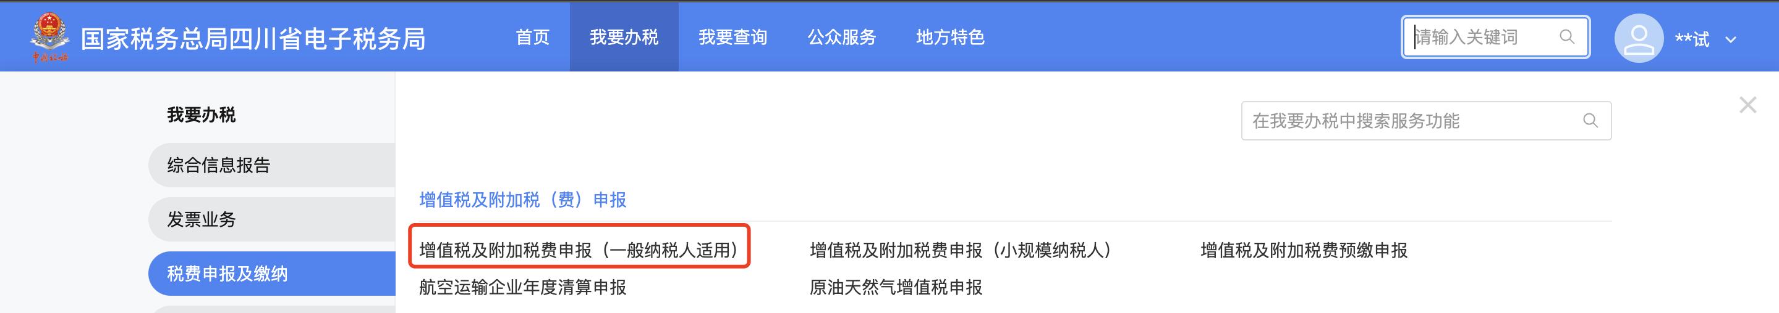
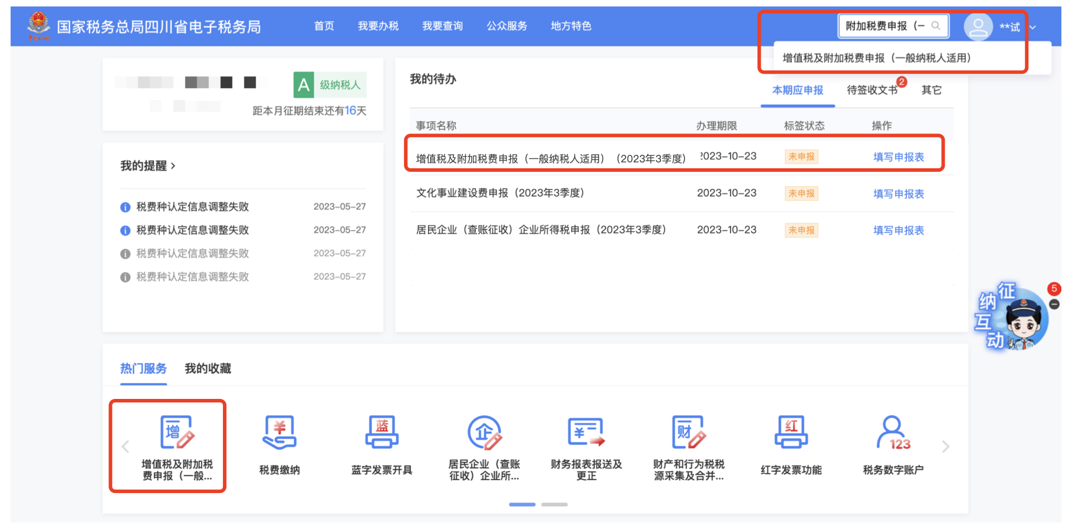
2、功能路径
通过【我要办税】-【税费申报及缴纳】-【增值税及附加税费申报（一般纳税人适用）】 进入办税功能。
通过首页搜索栏输入关键字查找出的“增值税及附加税费申报（一般纳税人适用）” 进入办税功能。
通过本期应申报提醒进入办税功能。
通过首页热门栏次，选择“增值税及附加税费申报（一般纳税人适用）”进入 办税功能。

Slide 5
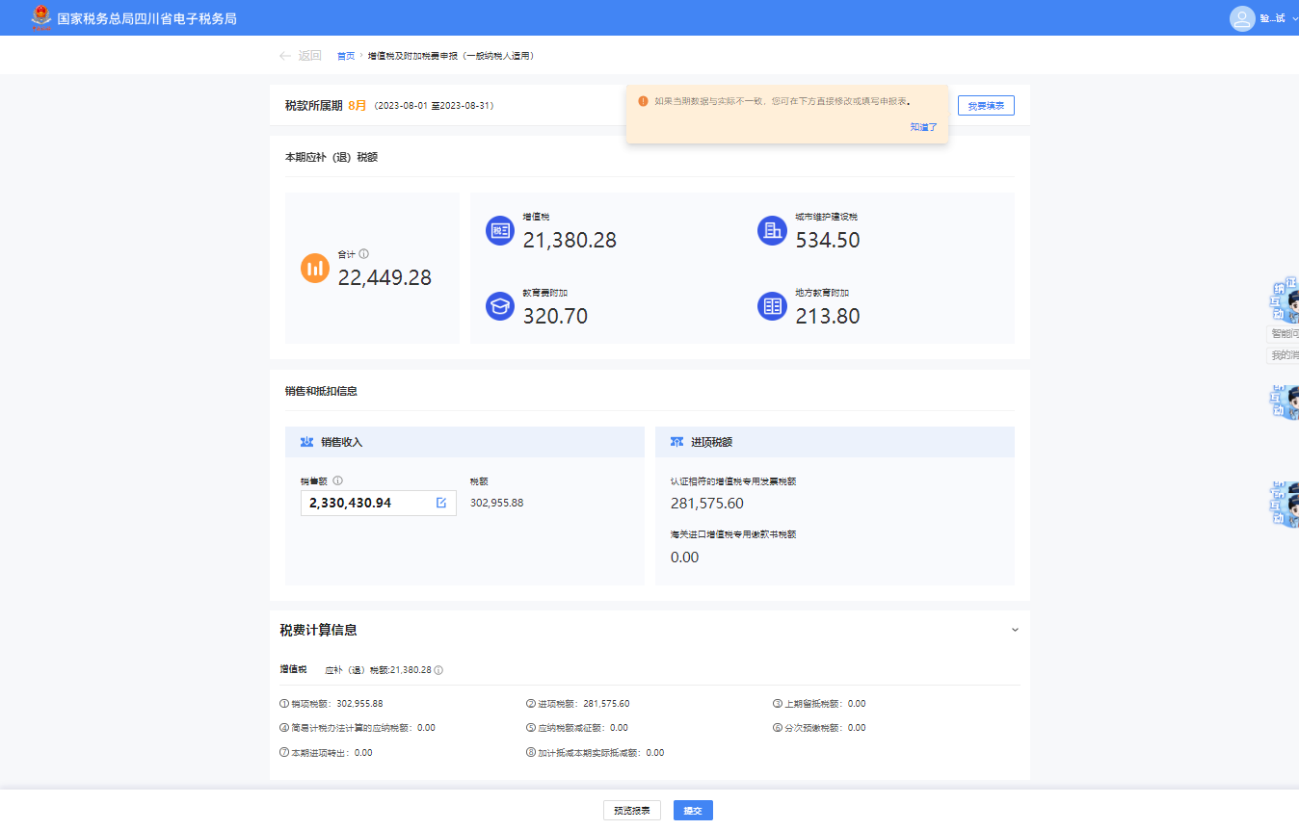
3、操作步骤—确认式申报（1/2）
命中业务简单标签的纳税人，系统自动推荐确认式申报。
税款信息：页面上方，位置显著，一眼就能看出各个税种的税款是多少
销售和抵扣信息：页面中间，可对销售收入进行修改，补充未开票收入。
税款计算信息：页面下方，需了解算税过程中重要数据项的，可在此查看。

Slide 6
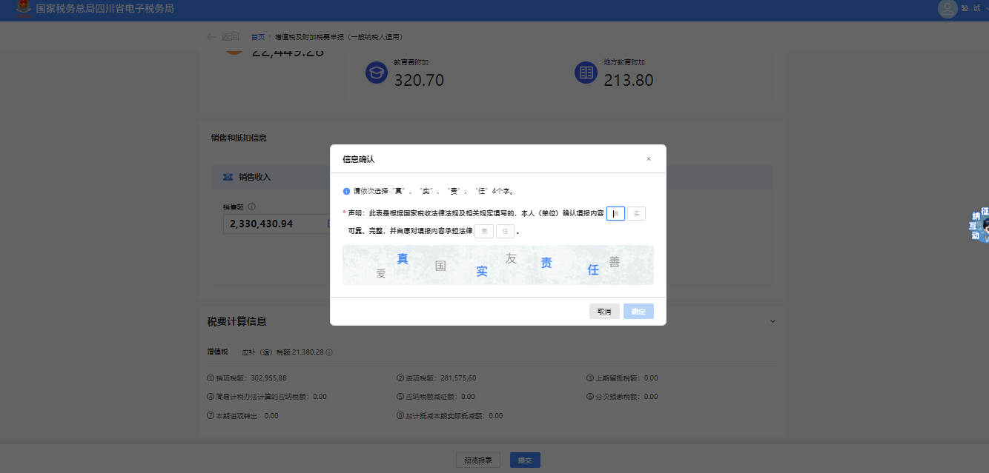
3、操作步骤—确认式申报（2/2）
纳税人在申报提交时需要输入“真实”、“责任”四个字完成声明。

Slide 7
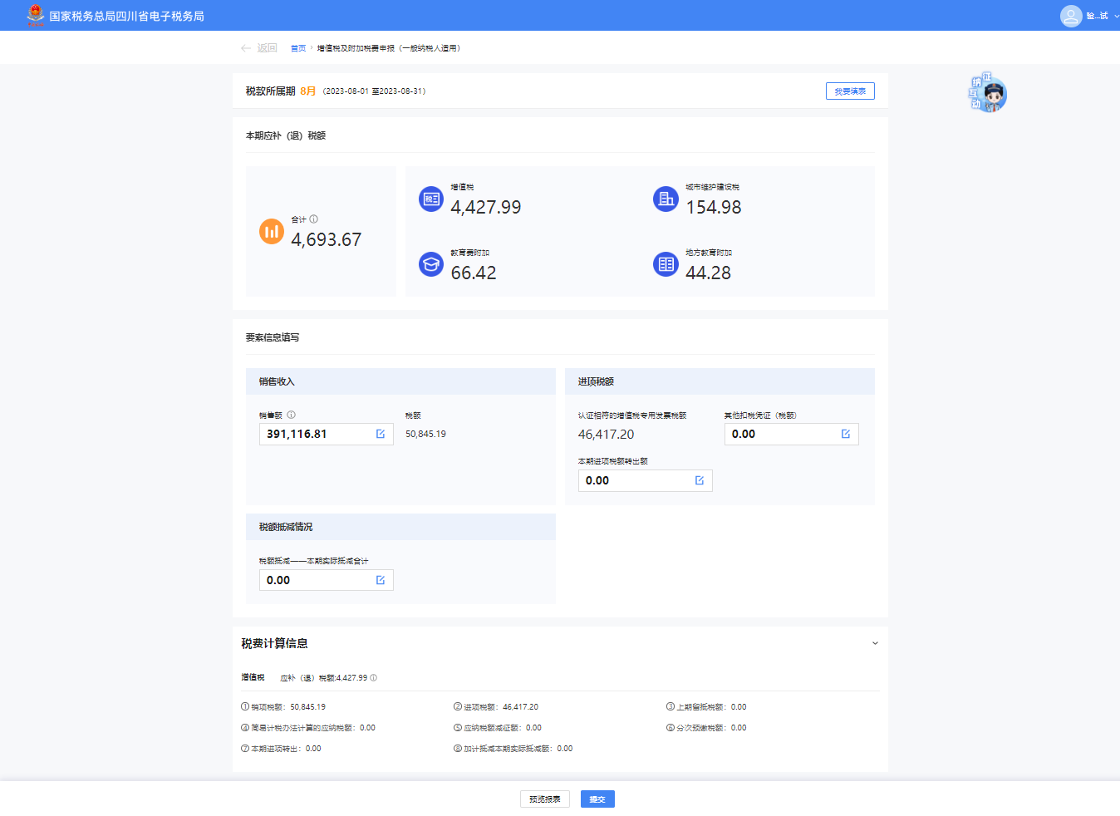
3、操作步骤—补录式申报（1/3）
命中业务相对复杂标签的纳税人，系统自动推荐补录式申报。
税款信息：页面上方、位置显著，一眼就能看出各个税种的税款是多少。
要素信息：页面中间，动态显示可补录的要素。如其他抵扣凭证、进项税额转出、税额抵减等。
税款计算信息：页面下方，需了解算税过程中重要数据项的，可在此查看。

Slide 8
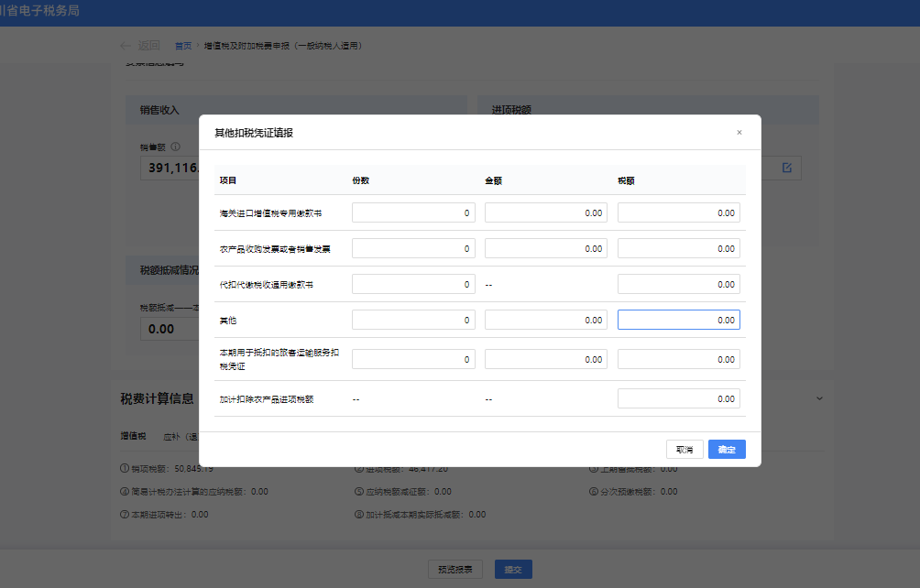
3、操作步骤—补录式申报（2/3）
在对应要素项弹框中补录数据。
完成补录后，关闭弹窗，页面自动计算应补退税额等相关数据。

Slide 9
3、操作步骤—补录式申报（3/3）
纳税人在申报提交时需要输入“真实”、“责任”四个字完成声明。

Slide 10
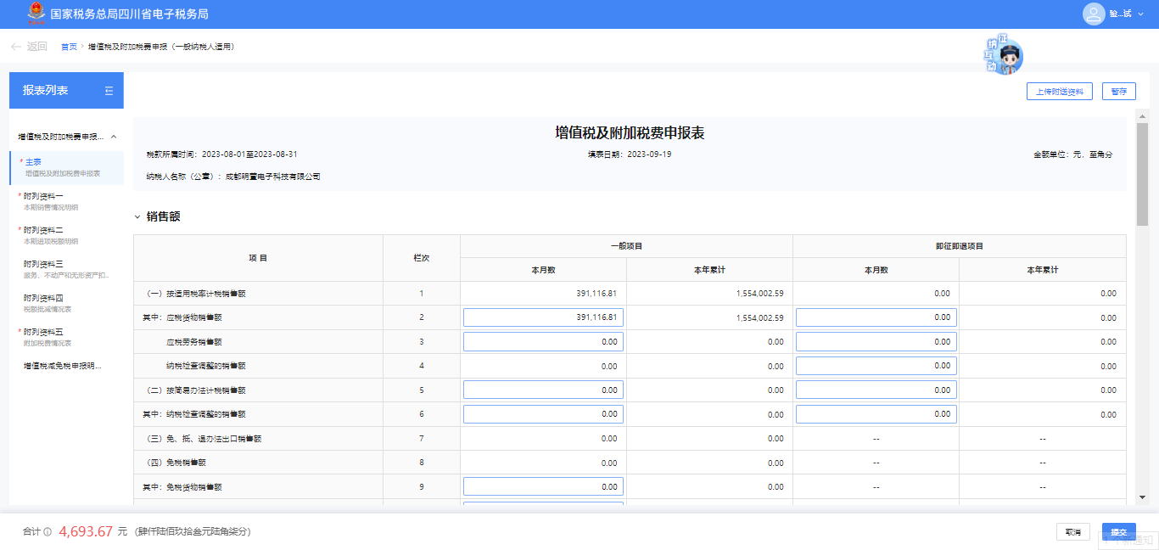
3、操作步骤—填表式申报（1/2）
命中业务复杂标签的纳税人，系统自动推荐填表式申报。
报表列表：页面左侧，根据纳税人的标签动态显示需要报送的报表。如成品油企业，会显示成品油销售情况的几张附表
报表表单：页面右侧，系统根据发票信息、备案信息、历史申报数据等对报表进行预填。

Slide 11
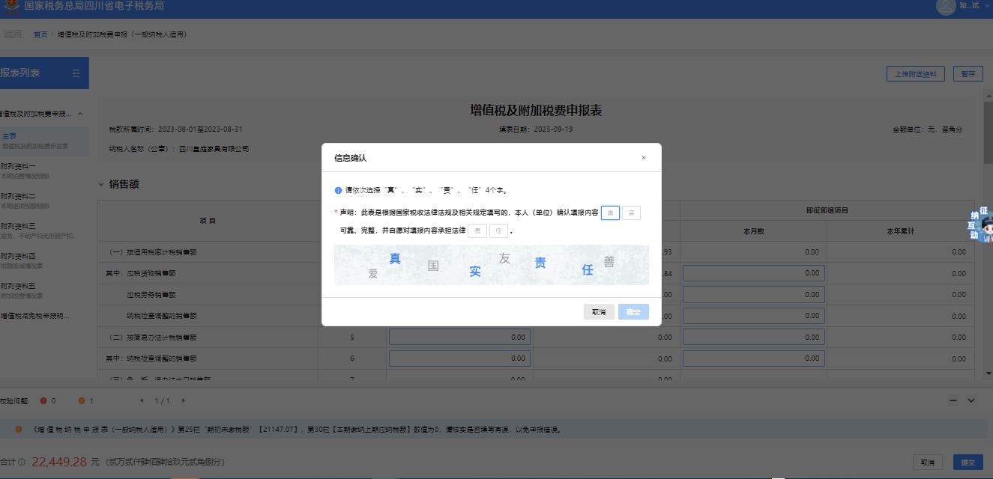
3、操作步骤—填表式申报（2/2）
纳税人在申报提交时需要输入“真实”、“责任”四个字完成声明。

Slide 12
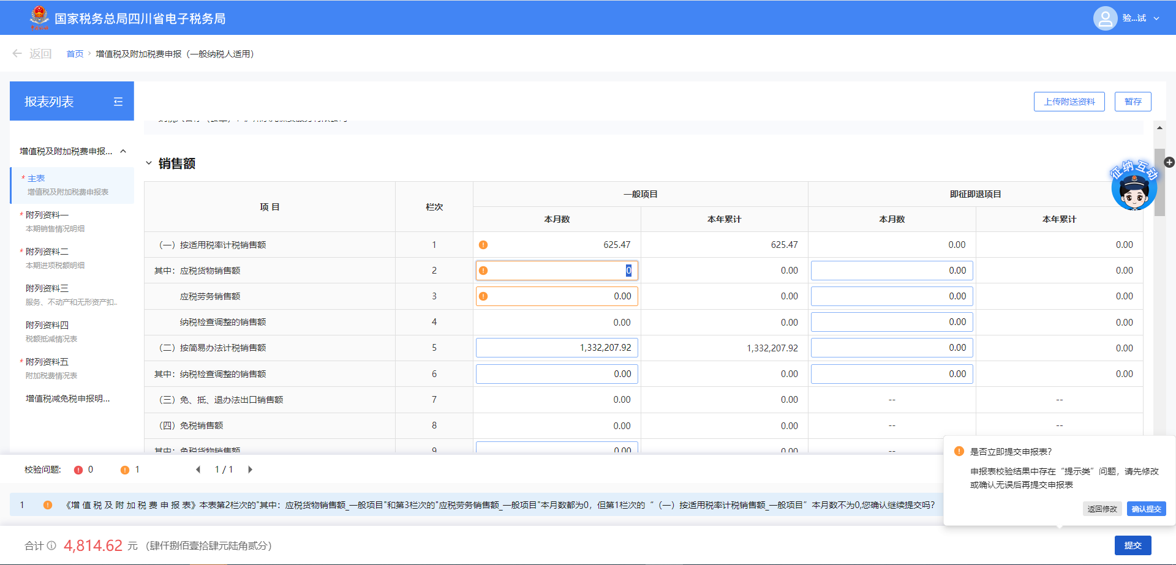
3、操作步骤—表内表间比对
当申报提交出现比对不通过的情况时，根据信息提示，先修改申报表数据，特别是出现强制性比对不通过时，系统将无法进行申报。

Slide 13
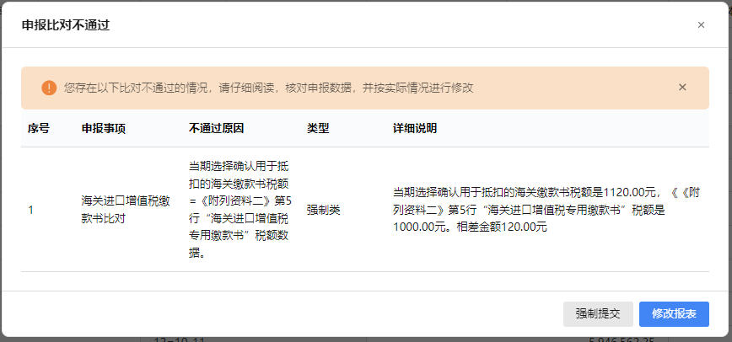
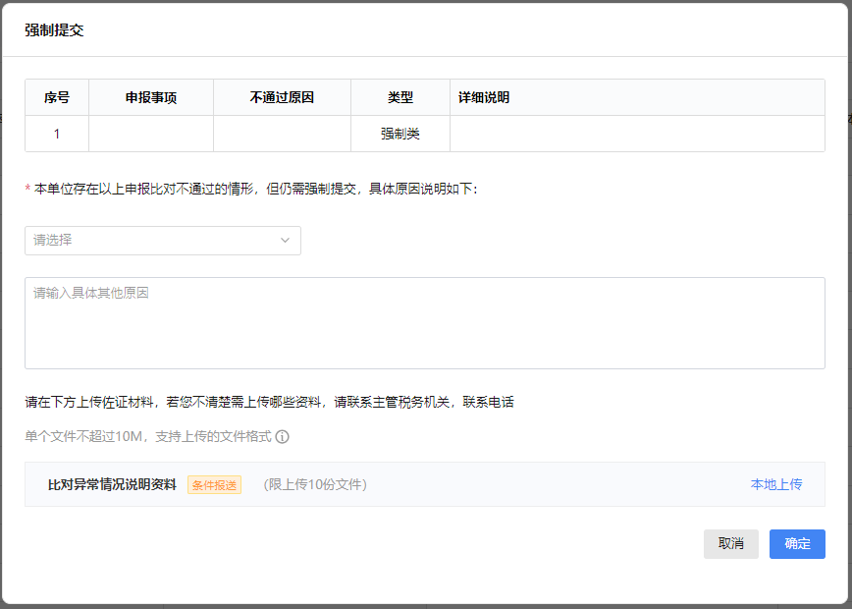
3、操作步骤—申报比对
表间比对通过，申报提交后系统进行一窗式比对，判断是否存在比对不通过的强制性校验，若不通过会出现提示 。
可填写比对异常情况说明及上传相关佐证资料，后续税务人员处理异常转办任务时可查看纳税人提交的资料，以便审核。

Slide 14
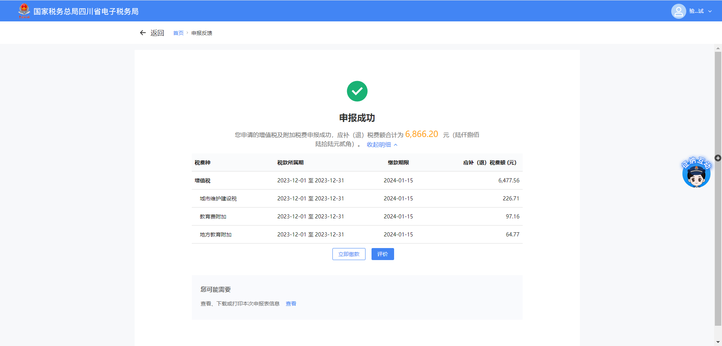
3、操作步骤—申报完成
申报成功后，可以立即缴款，查验本期税款显示无误之后，可点击立即缴款完成本次申报涉及的税费款缴纳。

Slide 15
1
增值税及附加税费申报（一般纳税人适用）介绍
2
增值税及附加税费申报（小规模纳税人）介绍
3
增值税留抵退税
目录
Contents
4
出口退(免)税备案
5
免抵退申报
3
6
退税审核进度查询

Slide 16
1、场景概述
增值税及附加税费申报（小规模纳税人）申报场景说明
识别纳税人身份信息、行业类型、办税习惯等特征，将企业按照办税需求分为“业务简单”、“相对复杂”两类群体，并分别为其打上对应数据标签，有针对性的提供差异化申报服务。
第一类：“业务简单”标签的纳税人，如非汇总纳税企业、非出口企业、非差额扣除行业等，适用确认式申报。纳税人确认关键数据，一键提交即可完成申报。
第二类：“相对复杂”标签的纳税人，如汇总纳税企业、出口企业、差额扣除行业，适用填表式申报，为纳税人提供数据预填服务。

Slide 17
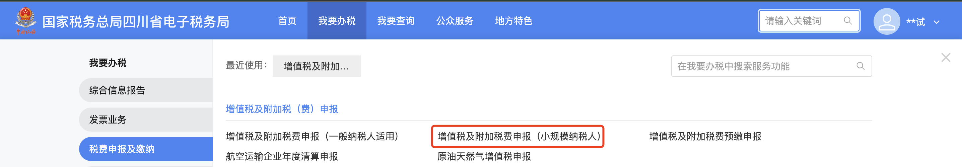
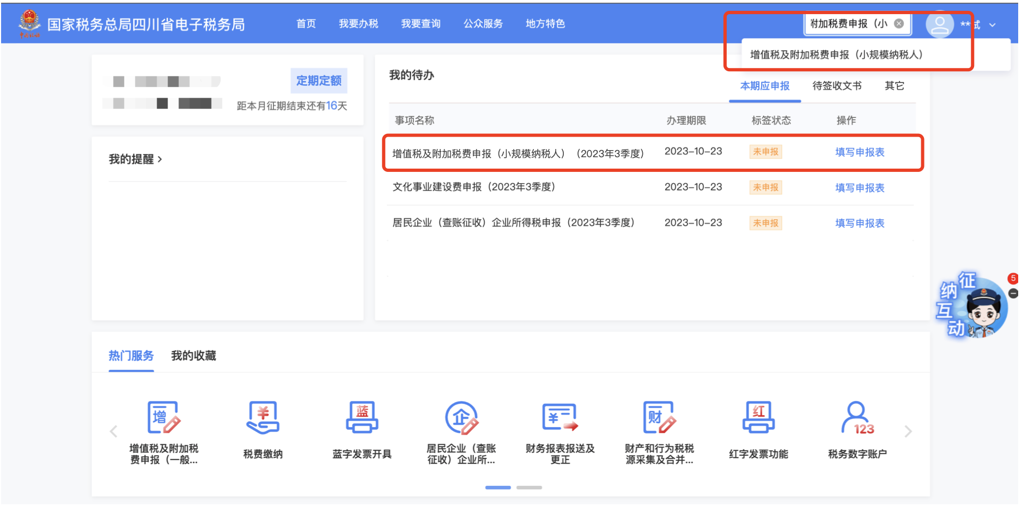
2、功能路径
通过【我要办税】-【税费申报及缴纳】-【增值税及附加税费申报（小规模纳税人）】 进入办税功能。
通过首页搜索栏输入关键字查找出的“增值税及附加税费申报（小规模纳税人）” 进入办税功能。
通过本期应申报提醒进入办税功能。

Slide 18
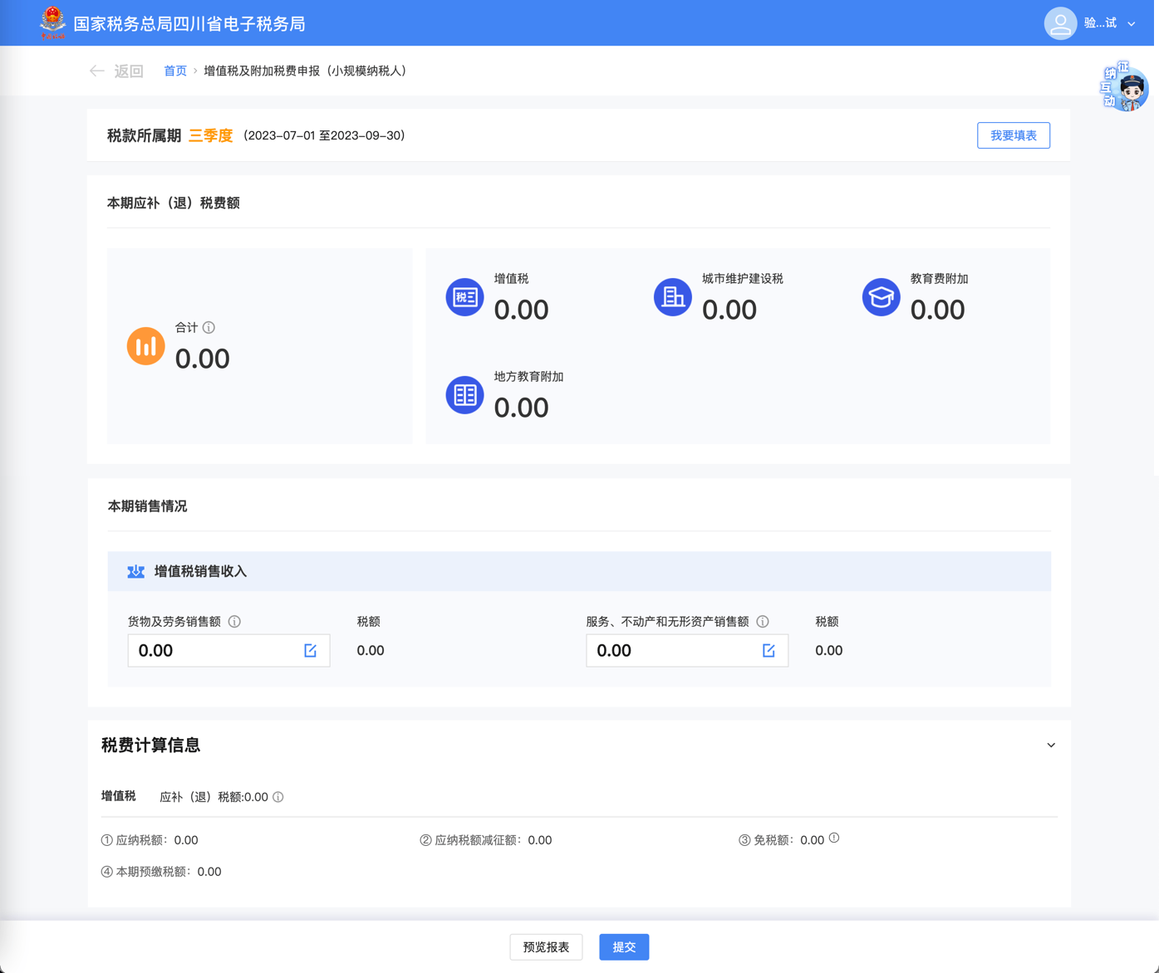
3、操作步骤—确认式申报（1/3）
命中业务简单标签的纳税人，系统自动推荐确认式申报。
税款信息：页面上方，位置显著，一眼就能看出各个税种的税款是多少
销售收入信息：页面中间，可对销售收入进行修改，补充未开票收入。
税款计算信息：页面下方，需了解算税过程中重要数据项的，可在此查看。

Slide 19
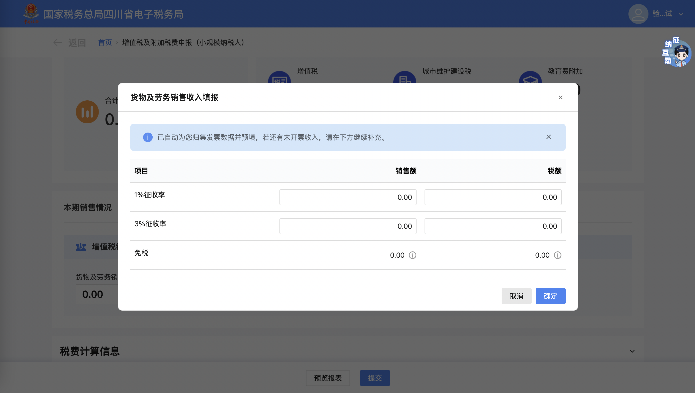
3、操作步骤—确认式申报（2/3）
纳税人如存在未开票收入等情况，纳税人可进行补录。
纳税人填写完确认税款信息无误，可直接提交申报。

Slide 20
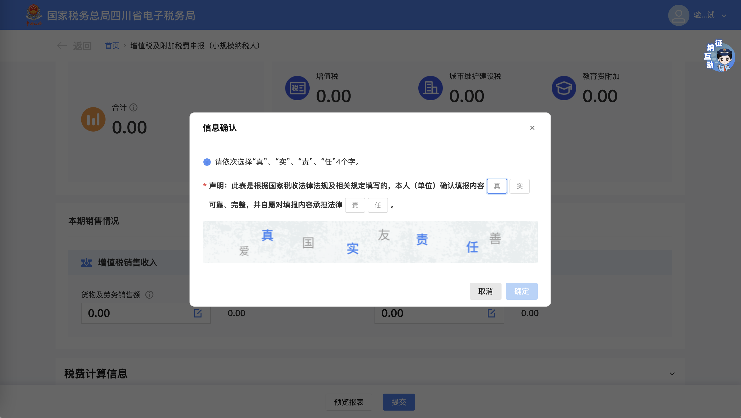
3、操作步骤—确认式申报（3/3）
纳税人在申报提交时需要输入“真实”、“责任”四个字完成声明。

Slide 21
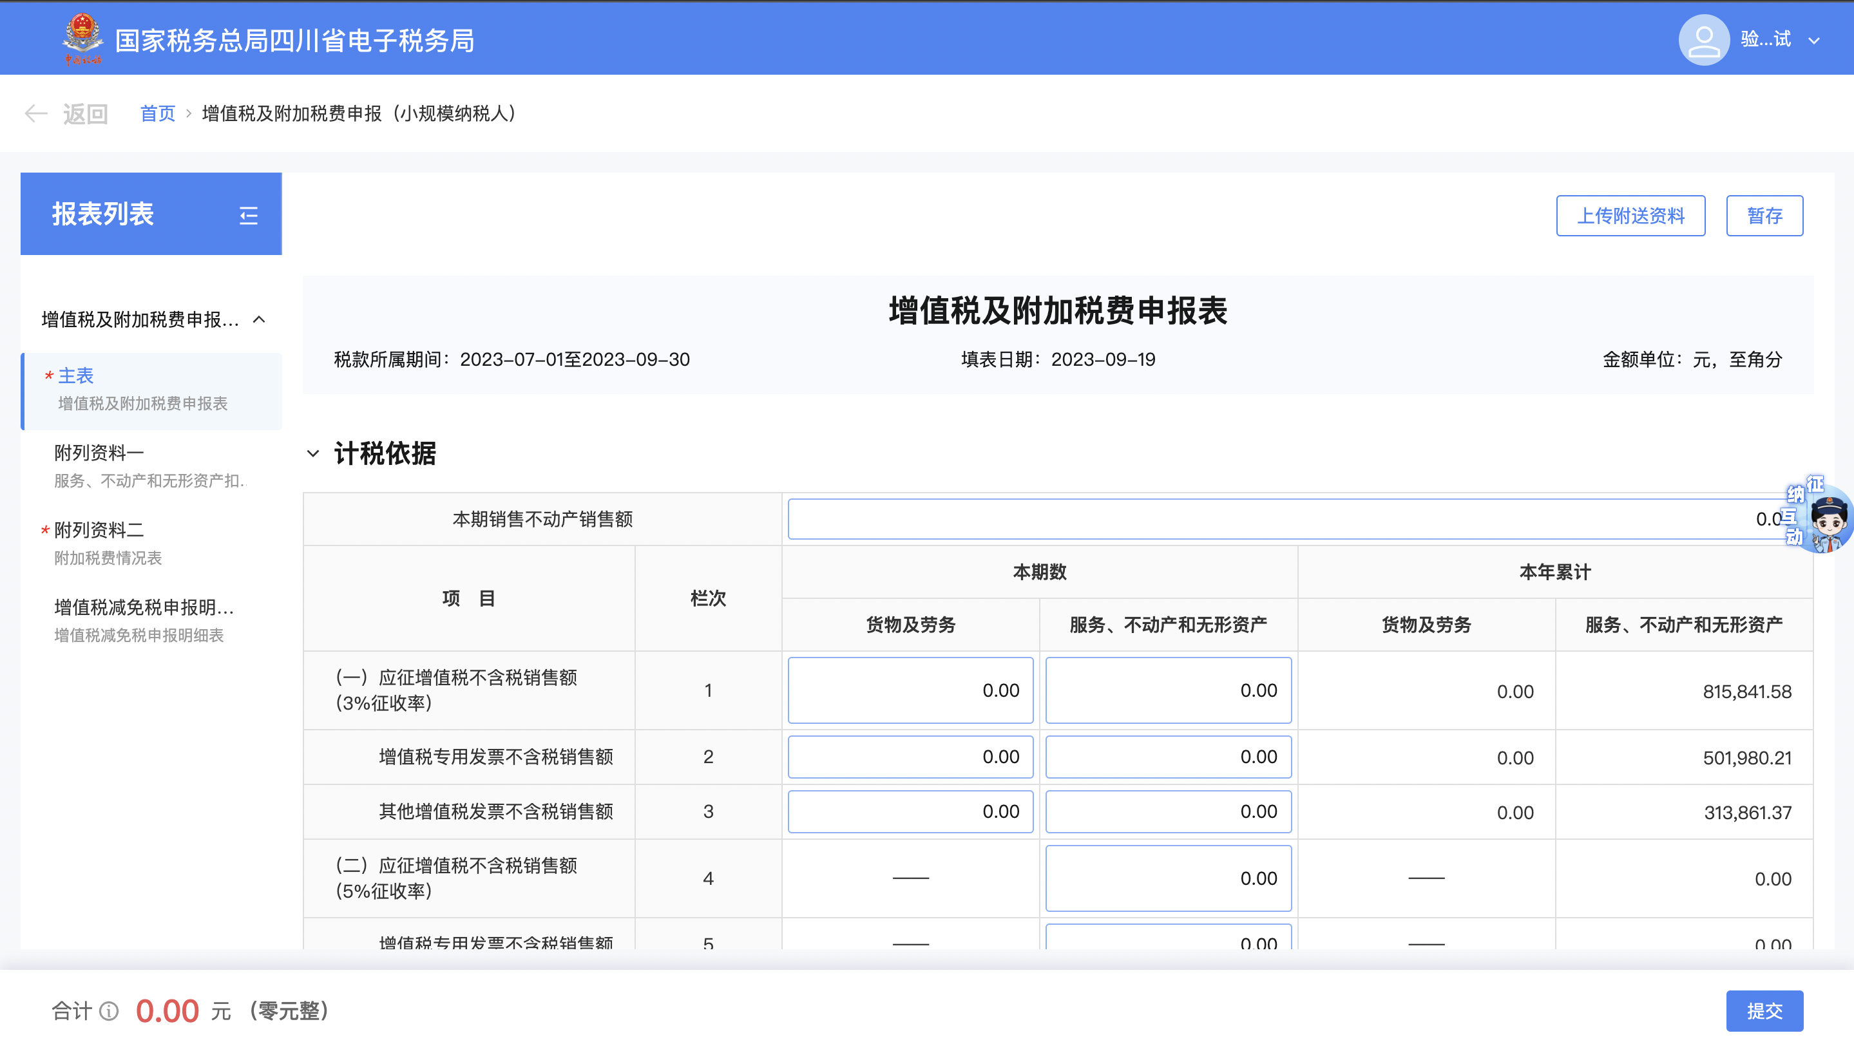
3、操作步骤—填表式申报（1/2）
命中业务复杂标签的纳税人，系统自动推荐填表式申报。
报表列表：页面左侧，固定显示小规纳税人的4张申报表
报表表单：页面右侧，系统根据发票信息、核定信息、历史申报数据等对报表进行预填。

Slide 22
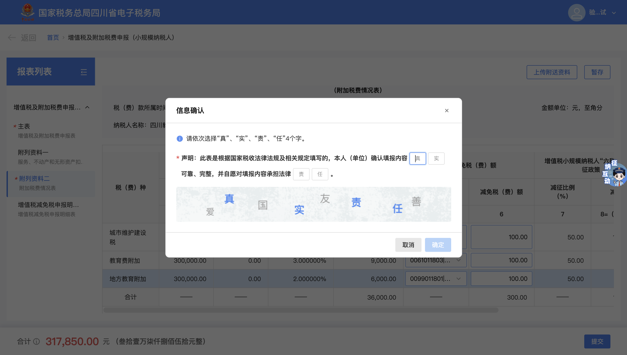
功能设计—填表式申报（2/2）
纳税人在申报提交时需要输入“真实”、“责任”四个字完成声明。

Slide 23
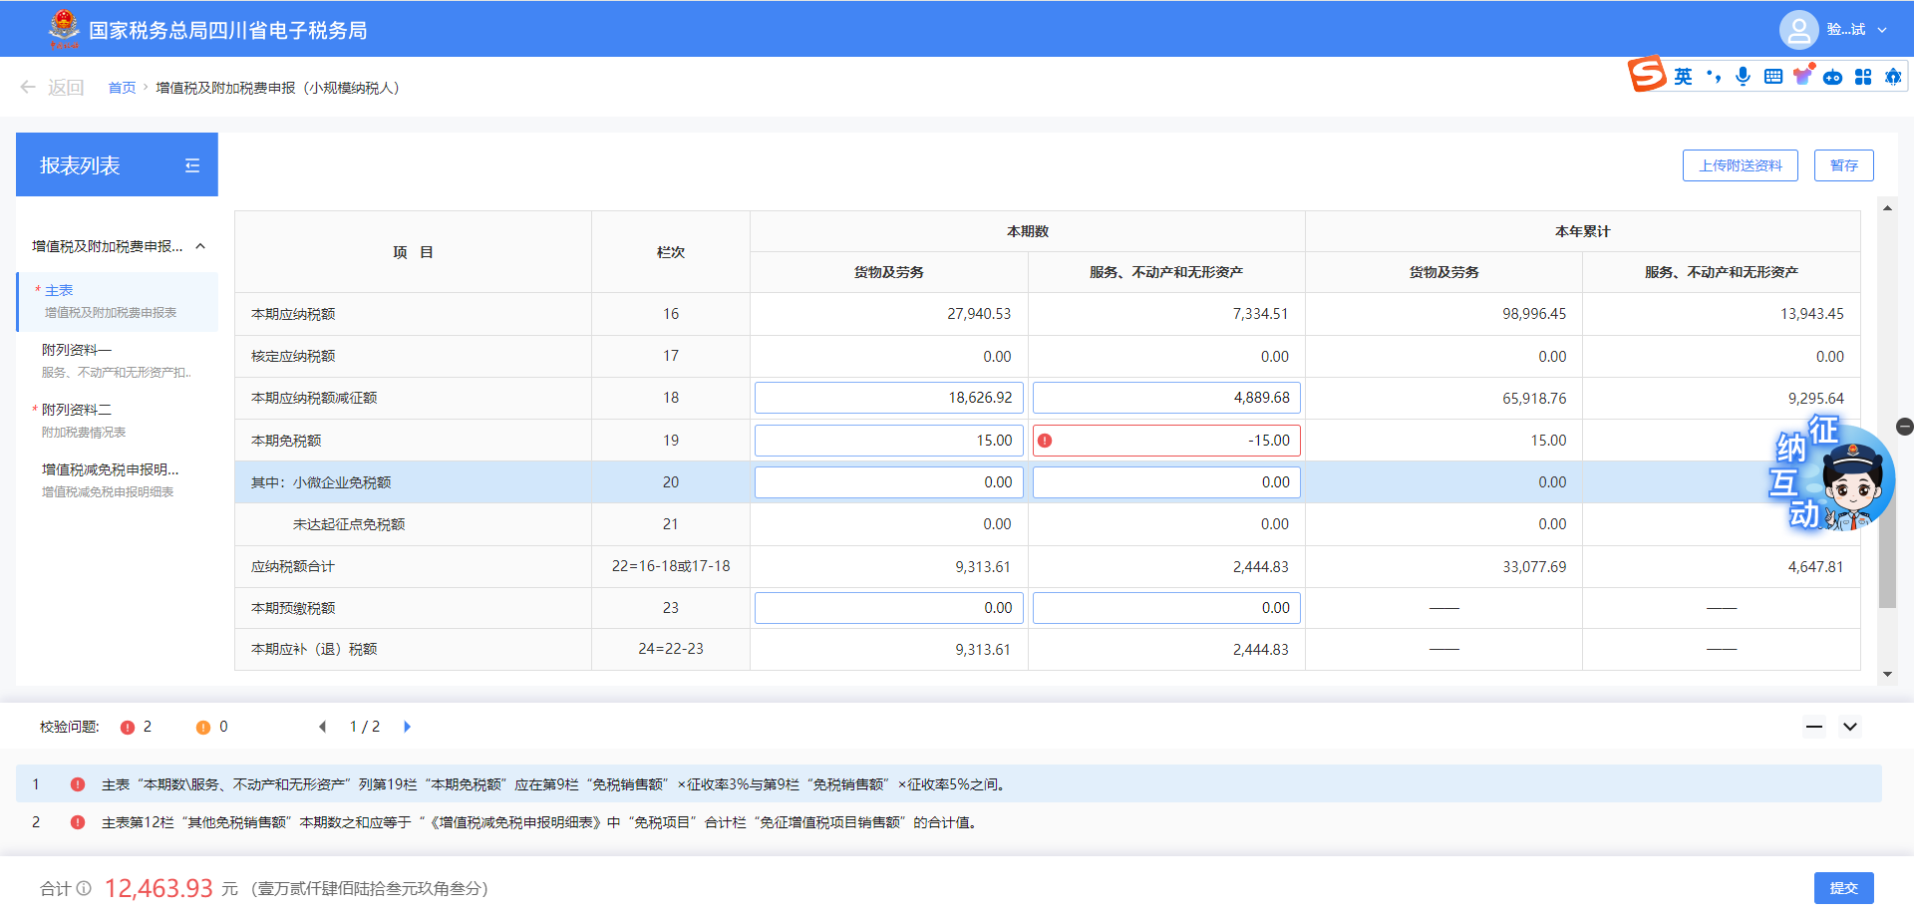
3、操作步骤—表内表间比对
当申报提交出现比对不通过的情况时，根据信息提示，先修改申报表数据，特别是出现强制性比对不通过时，系统将无法进行申报。

Slide 24
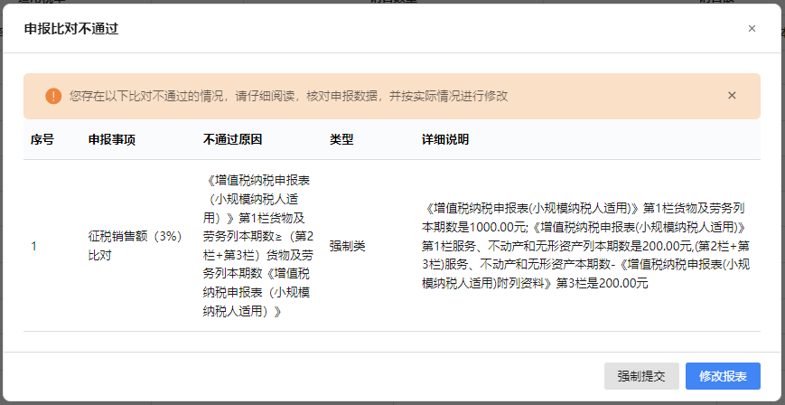
3、操作步骤—申报比对
表间比对通过，进行申报提交后系统进行申报数据与后台发起数据进行比对，判断是否存在比对不通过的强制性校验，若不通过会出现提示 。
可填写比对异常情况说明及上传相关佐证资料，后续税务人员处理异常转办任务时可查看纳税人提交的资料，以便审核。

Slide 25
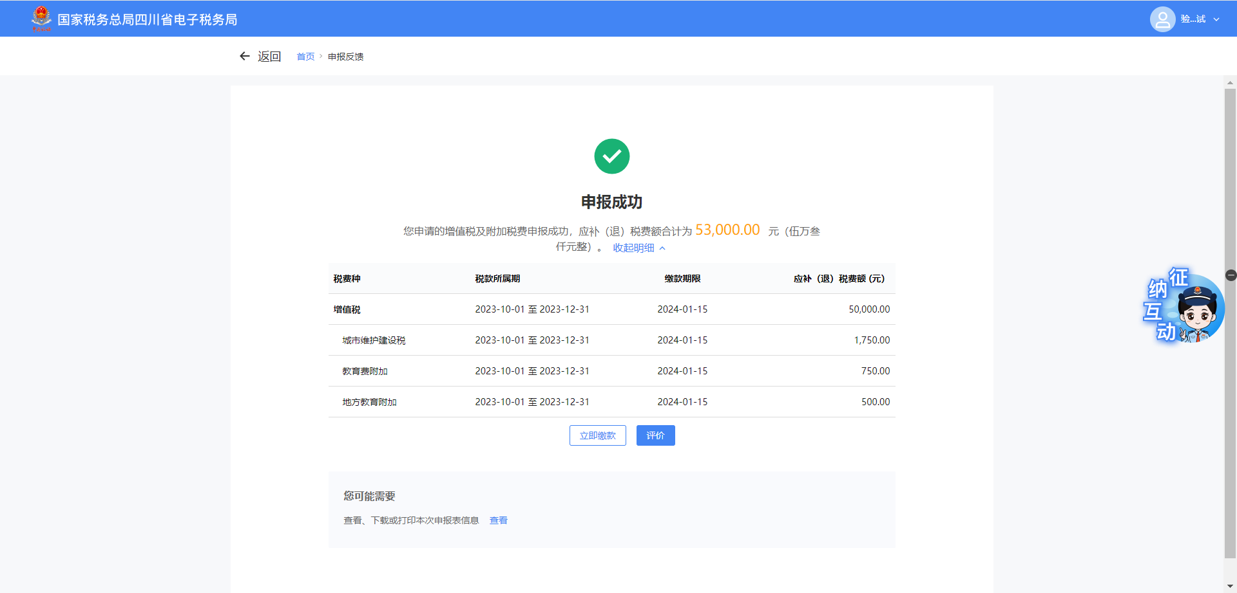
3、操作步骤—申报完成
申报成功后，可以立即缴款，查验本期税款显示无误之后，可点击立即缴款完成本次申报涉及的税费款缴纳。

Slide 26
1
增值税及附加税费申报（一般纳税人适用）介绍
2
增值税及附加税费申报（小规模纳税人）介绍
3
增值税留抵退税
目录
Contents
4
免抵退税申报
5
出口退(免)税备案
3
6
退税审核进度查询

Slide 27
增值税期末留抵退税创新
数据驱动
每月立征期结束前X天（支持各省可配，不配置默认为征期结束前2天），税智撑定时任务扫描同一退税所属期纳税人已采集退税意愿为“立即申请”的，但在立征期结束前X天仍未办理增值税退税制度性留抵退税申请的向新电局纳税人端门户给纳税人推送消息提醒及办理链接。
数据预填
以引导式服务为核心，利用税智撑平台数据+规则，实现表单100%预填。

Slide 28
增值税期末留抵退税创新
整合入口
“增值税期末留抵税额退税”和“增值税制度性留抵退税”整合为一个入口，通过增值税留抵退税入口办理。
智能审核
满足智能审核条件则即时办结，无需税务机关审核。（智能审核规则暂未启用，主要包括无增值税涉税风险疑点、无增值税异常扣税凭证、纳税信用等级A级企业、非中高风险纳税人等规则）

Slide 29
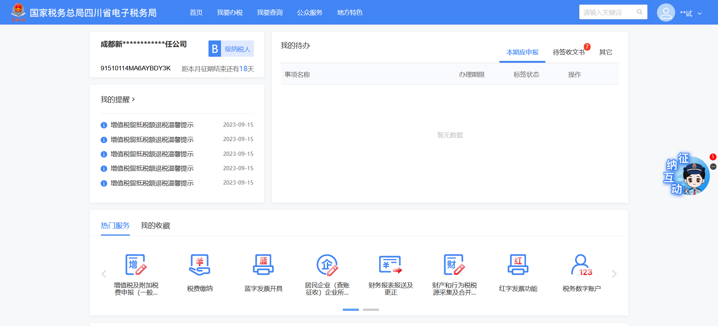
增值税期末留抵退税创新之数据驱动

Slide 30
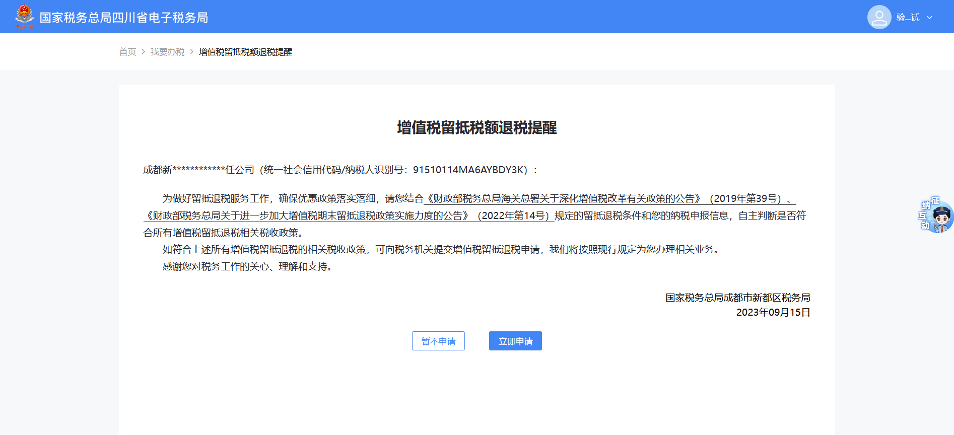
增值税期末留抵退税创新之数据驱动

Slide 31
增值税期末留抵退税创新之数据预填
银行账户
纳税人类别
01
银行名称、银行账户名称、银行账号默认带出《存款账户账号报告》中的退税账户信息。
02
自动带出“纳税人”，可修改为“扣缴义务人”。
纳税人信用等级
企业划型
03
获取应用支撑数据自动带出不可修改。
04
包括：大型企业、中型企业、小型企业、微型企业。根据国民经济行业小类、资产总额、营业收入数据，按照《中小微和金融业企业划型标准表》的规则判断的划型结果进行预填。
资产总额
营业收入
05
06
按照纳税人上一会计年度增值税销售额确定；不满一个会计年度的，按照公式计算：增值税销售额（年）＝上一会计年度企业实际存续期间增值税销售额／企业实际存续月数×12；若某企业在数据赋能中没有营业收入，则取决策二包-可能符合留抵退税条件的纳税人清册-营业收入。
按所属上一会计年度第四季度企业所得税预缴申报表申报的资产总额季末值，与最近一次企业所得税年度汇算清缴申报表申报的资产总额的孰大值确定。
退税企业类型
07
从《可能符合留抵退税条件的纳税人清册》中获取最新日期的记录进行预填，预填后可修改。

Slide 32
增值税期末留抵退税创新之数据预填
国民经济行业
退抵税原因类型
08
根据纳税人“主行业”自动预填。
09
自动带出“增值税增量留抵税额退税”。
提退税金类型
申请退抵税方式
10
自动带出“汇算清缴、结算清缴退税。
11
自动带出“退税”。
申请退还项目
出口货物劳务、发生跨境应税行为，适
用免抵退税办法
12
13
根据应用支撑服务平台《可能符合留抵退税条件的纳税人清册》中的“其中：增量留抵税额”和“其中：存量留抵税额”进行判断：①如果“其中：增量留抵税额”大于0，自动勾选“增量留抵税额”。②如果“其中：存量留抵税额”大于0，如果没有存量留抵退税记录或者有存量留抵退税记录并且全额缴回的，自动勾选“存量留抵税额”。③当同时满足①和②中勾选“增量留抵税额”和“存量留抵税额”条件的，自动勾选 “申请退还项目”中的“增量留抵税额”和“存量留抵税额”。
根据《出口退（免）税备案表》存在当前有效出口退税资格备案信息的纳税人，且退免税计算方法为“免抵退税”的，本栏次默认填“是”，未扫描到备案信息的默认填“否”。 自动带出不可修改。
07
08

Slide 33
增值税期末留抵退税创新之数据预填
本期已申报免抵退税应退税额
申请退税前一税款所属期的增值税期末
留抵税额
14
根据出口退（免）税数据自动带出，不可修改如果存在资格但不存在出口退税申报信息，本栏次预填为0。无出口退税资格的纳税人，本栏预填为0。
15
根据申请退税前一税款所属期的《增值税及附加税费申报表（一般纳税人适用）》主表“一般项目”期末留抵税额栏次预填。
2019年3月期末留抵税额
存量留抵税额
16
自动带出2019年3月所属期增值税一般纳税人申报表主表20行“一般项目”的“期末留抵税额”。
17
1、当申请退税企业类型为小微企业和特定行业（产业）时：①前期不存在存量留抵退税记录或有存量留抵退税记录但有对应的全额缴回记录的，本栏为所属期2019年3月增值税及附加税费申报表（一般纳税人适用）一般项目第20栏期末留抵税额与最近一期增值税及附加税费申报表（一般纳税人适用）一般项目第20栏期末留抵税额孰小值；
②自2022年4月1日起存在存量留抵退税记录且不存在留抵退税全额缴回业务的，本栏为0；
2、当申请退税企业类型为一般企业时：“存量留抵税额”为0。
进项构成比例
18
06
预填数值=（2019年4月至申请退税前一税款所属期已抵扣的增值税专用发票（含带有“增值税专用发票”字样全面数字化的电子发票、税控机动车销售统一发票）、收费公路通行费增值税电子普通发票注明的增值税额+2019年4月至申请退税前一税款所属期已抵扣的海关进口增值税专用缴款书注明的增值税额+2019年4月至申请退税前一税款所属期已抵扣的解缴税款完税证注明的增值税额）÷2019年4月至申请退税前一税款所属期全部已抵扣的进项税额。按百分比显示，保留小数点后6位。

Slide 34
增值税期末留抵退税创新之数据预填
本期申请退还的期末留抵税额
其中，本期申请退还的存量留抵税额
19
1、退税企业类型勾选为“小微企业”和“特定行业”
①申请退还项目勾选“存量留抵税额”；
本期申请退税的期末留抵税额=本表“存量留抵税额”×“进项构成比例”×100%；
②申请退还项目勾选“增量留抵税额”；
本期申请退税的增量留抵税额=本表(“申请退税前一税款所属期的增值税期末留抵税额” -“存量留抵税额”）×“进项构成比例”×100%；
③申请退还项目同时勾选“存量留抵税额”以及“增量留抵税额”；
本期申请退税的期末留抵税额=“申请退税前一税款所属期的增值税期末留抵税额”×“进项构成比例”×100%
2、退税企业类型勾选为“一般企业”；
本期申请退税的期末留抵税额=（“申请退税前一税款所属期的增值税期末留抵税额”-“存量留抵税额”）×进项构成比例×60%。
20
当“申请退还项目”选择“□存量留抵税额”时方可填写本栏，当仅勾选存量留抵税额时本栏等于（存量留抵税额）×进项构成比例；当“申请退还项目”仅选择“□增量留抵税额”时本栏数据为0。
本期申请退还的增量留抵税额
21
当“申请退还项目”选择“□增量留抵税额”时方可填写本栏， 按照“本期申请退还的期末留抵税额”减去“本期申请退还的存量留抵税额”的结果填入本栏。
连续六个月（按季纳税的，连续两个季度）
增量留抵税额均大于零的起止时间
22
退税企业类型为“一般企业”时填写，填写累计6个月增量留抵税额大0，且第6个月增量留抵税额不低于50万元的起止时间。
留抵退税申请文件依据
申请日期、办理人信息
23
24
申请日期、办理人、办理人身份证件种类、办理人身份证件号码均自动带出，不可修改。
根据“退税企业类型”带出。一般企业带出：2019年第39号文。对于扩容的7个特定行业，带出2022年第21号文。其他的带出：2022年第14号文。

Slide 35
增值税期末留抵退税创新之数据预填
特定行业销售额计算起止时间
特定行业销售额
25
退税企业类型勾选“特定行业”时填报。如申请退税前经营期满12 个月，本栏起止时间填写申请退税前12个月的起止时间；如申请退税前经营期不满12 个月但满3 个月的，本栏起止时间填写实际经营期的起止时间。
从应用支撑服务平台《可能符合留抵退税条件的纳税人清册》中获取最新日期的记录，预填后可修改。
26
退税企业类型勾选“特定行业”时填报。如申请退税前经营期满12个月，本栏填写申请退税前12个月的增值税销售额起止时间；如申请退税前经营期不满12个月但满3个月的，填报实际经营期销售额。
从应用支撑服务平台《可能符合留抵退税条件的纳税人清册》中获取最新日期的记录，预填后可修改。
特定行业销售额占比
退税申请理由
27
28
①当申请退税企业类型为小微企业和原6个特定行业时，本栏填写“符合《财政部 税务总局关于进一步加大增值税期末留抵退税政策实施力度的公告》（财政部 税务总局公告2022年第14号）规定，申请期末留抵退税。” （或“增量留抵退税”、或“存量留抵退税”，根据本期申请退还的增量留抵税额栏次的金额和本期申请退还的存量留抵税额栏次的金额选择输出，两者均不为零的输出“期末留抵退税”；其中一者为零的输出非零项所对应的类型）②当申请退税企业类型勾选为新增7个行业范围时，退税申请理由中的文件替换为“符合《财政部 税务总局关于扩大全额退还增值税留抵税额政策行业范围的公告》（财政部 税务总局公告2022年第21号）”。③当申请退税企业类型为一般企业时，本栏填写“符合《财政部 税务总局海关总署关于深化增值税改革有关政策的公告》（2019年第39号）规定，申请增量留抵退税。”自动带出可修改。
退税企业类型勾选“特定行业”时填报，根据特定行业销售额和同期全部销售额自动计算。
从应用支撑服务平台《可能符合留抵退税条件的纳税人清册》中获取最新日期的记录，预填后可修改

Slide 36
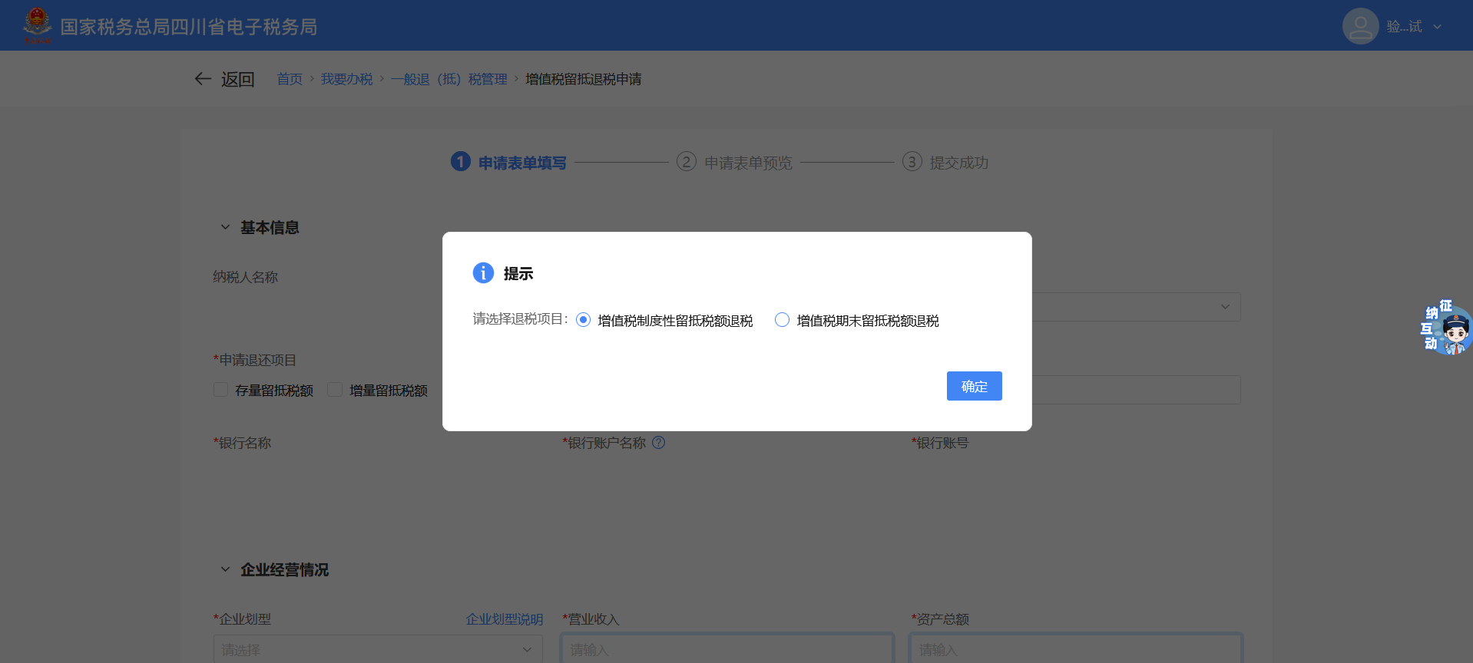
增值税期末留抵退税创新之整合入口

Slide 37
增值税期末留抵退税-主要业务规则
01
事前校验规则
1. 当期增值税及附加税费申报校验：校验纳税人是否未办理当前所属期增值税及附加税费申报，如果未申报则提示：“请先办理当前所属期增值税及附加税费申报后再提交退税申请”。
2. 出口退税企业当期免抵退税申报校验：纳税人当前所属期应办未办出口退税免抵退税申报的，提示：“请先办理当前所属期免抵退税申报后再提交退税申请”。
3. 不存在有效的退税账户信息，提示：“您不存在有效的退税账户信息，请先维护退税账户。”点击“确定”跳转到“存款账户账号报告”界面，由纳税人录入退税账户信息。
4. 监控纳税人是否是增值税一般纳税人（包括辅导期）。强制性监控，提示“纳税人不是增值税一般纳税人”。
5.纳税人是否归类类别为“000000000046实行结算缴纳增值税的发、供电企业”时。如果是，不再监控是否完成本期增值税纳税申报。
6.当期期末留抵税额大于0校验：若当期期末留抵不大于0，提示，您没有可退的留抵税额，不能办理退税。

Slide 38
增值税期末留抵退税-主要业务规则
02
退税办理进度查询规则
纳税人登录系统进入电子税务局后，如果距离上次登录系统纳税人提交的留抵退税申请发生进度变化的，定时任务获取到结果后，通过办税进度及结果信息查询模块更新办理进度信息。具体进度状态包括申请、受理、审批、办结。
03
企业划型调整规则
1、修改后的企业划型与系统“登记户归类管理清册”中的“企业划型”比较是否一致，如不一致则提示：“该纳税人确认的“企业划型”与“登记户归类管理清册”的“划型结果”不一致，请做进一步核实处理。”。点击“是”，则按调整后的企业划型进行申请退税；点击“否”，则资产总额、营业收入清空，需重新录入后再次进行判断。
2、允许纳税人单独修改“企业划型”，按纳税人提交退税申请表中国标行业小类、资产总额、营业收入数据，依据《中小微和金融业企业划型标准表》的规则判断的划型结果与纳税人自行修改后的企业划型结果不匹配时增加提示：“您提交的企业划型与根据填报信息判断的企业划型不一致，请确认提交是否准确。”提示后，允许纳税人修改企业划型。无论是否修改企业划型，均不阻断提交。

Slide 39
增值税期末留抵退税-主要业务规则
04
企业划型与退税企业类型监控
1、“企业划型”为小型企业或微型企业的纳税人，允许勾选“退税企业类型”为特定行业或一般企业。
2、允许“企业划型”为大型、中型、小型、微型企业选择“退税企业类型”为特定行业，也允许“退税企业类型”为特定行业纳税人“企业划型”调整为大型、中型、小型、微型任意一类。
3、允许“企业划型”为大型、中型、小型、微型企业选择“退税企业类型”为一般企业，也允许“退税企业类型”为一般企业纳税人“企业划型”调整为大型、中型、小型、微型任意一类。
05
退税企业类型选项
包含小微企业（“微型企业”、“小型企业”）、特定行业（“制造业、科学研究和技术服务业”、“电力、热力、燃气及水生产和供应业”、“软件和信息技术服务业”、“生态保护和环境治理业”、“交通运输、仓储和邮政业”、“批发和零售业”、“农、林、牧、渔业”、“住宿和餐饮业”、“居民服务、修理和其他服务业”、 “教育”、“卫生和社会工作”、“文化、体育和娱乐业”）、一般企业，只能单选。
当选择特定行业时，系统校验纳税人税务登记的行业（含主附行业）中是否包含勾选的特定行业。如不包含则提示“纳税人行业信息不属于特定行业（产业）范围，请核实”。仅做提示，最终提交时仍然以纳税人提交的退税企业类型为准。

Slide 40
增值税期末留抵退税-主要业务规则
06
异名退库监控规则
1. 当纳税人名称、申请人名称、收款人名称不一致时，进行提示：“您填写的申请人名称“XXX”与纳税人名称（或收款人名称）“XXX”不一致，请如实填写原因说明。”比如申请人名称为A、收款人名称为B、纳税人名称为A，则提示“您填写的申请人名称“XXX”与收款人名称“XXX”不一致，请如实填写原因说明。”此时原因说明需必录填写在退税申请界面的“退税申请理由”文本输入框内。
2. 退税申请界面“退税名称不一致原因说明”下拉框。下拉选项调整为：01纳税人名称有生僻字、特殊字符；02名称（姓名）登记变更；03自然人无民事行为能力、死亡或宣告死亡；04扣缴义务人代申请；05本单位（人）无银行账户；06企业银行账户已注销或冻结；07退到政府、法院等指定银行账户；08退至原实际缴款人；99其他。各省级税务机关可自行增加选项内容，但不允许修改或删除上述选项。
3. 在选择上述选项后，允许在系统中补充录入详细原因说明。当选择“其他”时，提示：“如属其他原因，请在退税申请理由中如实填写”。如果录入详细原因不足20字符的，系统提示“请详细说明异名退税原因，不少于20字”。

Slide 41
增值税期末留抵退税-主要业务规则
07
申请退还项目勾选规则
①企业划型为微型时自2022年4月1日起，小型自2022年5月1日起，中型自2022年5月1日起，大型自2022年6月1日起；
②属于小微企业或特定行业（产业）；
③存量留抵税额大于0。
同时满足以上①②③条件的，方可勾选“□存量留抵税额”；当纳税人勾选了“□存量留抵税额”但不符合上述条件的，弹出提示“不存在可退的存量留抵税额，请核实”，并阻断提交。“□增量留抵税额”放开允许所有企业勾选。
当申请退税时间＜2022年5月1日，且“企业划型”为小型企业、中型企业、大型企业时，提示：“根据政策文件及划型类别，当前时间该企业不可退存量留抵税额！”。
当申请退税时间＜2022年6月1日，且“企业划型”为大型企业时，提示：“根据政策文件及划型类别，当前时间该企业不可退存量留抵税额！”
将大型企业存量留抵退税启用时间提前至6月1日。同时将退税企业类型为“批发和零售业”、“农、林、牧、渔业”、“住宿和餐饮业”、“居民服务、修理和其他服务业”、“教育”、“卫生和社会工作”、“文化、体育和娱乐业”的存量留抵退税和增量留抵退税启用时间控制为7月1日。

Slide 42
增值税期末留抵退税-主要业务规则
08
代理人校验规则
针对涉税专业服务机构（税务师事务所和从事涉税专业服务的会计师事务所、律师事务所、代理记账机构、税务代理公司、财税类咨询公司等），首先需要在涉税专业服务机构的功能建立委托关系，然后在电子税务局使用“代理业务”登陆的方式进入，代理机构登陆后为被代理人指派代理人，在办理完成纳税人A留抵退税申请业务后，系统获取授权代办的清单，提示是否要进行下一户纳税人业务办理？点击“是”，下拉带出代办纳税人清单供选择，选择后直接进入增值税留抵退税申请基础信息填写页面，并自动预填相关数据。点击“否”，关闭提示框。
09
留抵退税与免抵退税申请规则
启用纳税人出口货物劳务、发生跨境应税行为，适用免抵退税办法的，可以在同一申报期内，既申报免抵退税又申请办理留抵退税。这种情形下，税务机关应先办理免抵退税，办理免抵退税后，纳税人仍符合留抵退税条件的，再办理留抵退税。适用免退税办法的，相关进项税额不得用于退还留抵税额。
10
局端统一受理规则
纳税人提交留抵退税申请后，提交局端统一受理，税务人员根据纳税人退税申请提交情况作出受理、不予受理、补正操作，受理的转核心征管启动审批流程。

Slide 43
增值税期末留抵退税-主要业务规则
11
先征后返（退）校验规则
纳税人在进入电子税务局提交留抵退税申请模块后，电子税务局获取税智撑先征后返（退）基础表中纳税人信息，并根据不同比对结果，分别提出不同提醒：
（1）申请的纳税人识别号与先征后返（退）基础表中纳税人识别号不一致时，无提醒信息，系统通过。
（2）申请的纳税人识别号与先征后返（退）基础表中纳税人识别号一致，且税款所属期在2019年4月1日之后先征后返（退）税款大于0，且税款所属期在2019年4月1日之后的累计先征后返（退）税款等于累计缴回税款所属期在2019年4月1日之后先征后返（退）税款，无提醒信息，系统通过。
（3）申请的纳税人识别号与先征后返（退）基础表中纳税人识别号一致时，且税款所属期在2019年4月1日之后先征后返（退）税款大于0，且税款所属期在2019年4月1日之后的累计先征后返（退）税款大于累计缴回税款所属期在2019年4月1日之后先征后返（退）税款，系统自动阻断留抵退税申请并进行提示。
（4）申请的纳税人识别号与先征后返（退）基础表中纳税人识别号一致时，且该纳税人先征后返（退）批复时间历史数据均不为空时，且所属期在2019年4月1日之后先征后返（退）税款为0，系统对纳税人进行提示。纳税人点击确认后，可以继续留抵退税申请。

Slide 44
增值税期末留抵退税-主要业务规则
12
留抵退税意愿采集
1、留抵退税申请文书成功受理保存时以及电子税务局自动化受理成功时，按以下逻辑处理：
a.如果退税申请对应的申报属期未填写过《增值税期末留抵退税原因采集确认单》，则系统自动生成《增值税期末留抵退税原因采集确认单》，其中“退税意愿”为“立即申请退税”；“联系人”、“联系方式”为空；“填报人”为《增值税期末留抵税额退税申请表》的“办理人员”；“填报时间”为保存退税申请的时间。
b.如果退税申请对应的申报属期填写过《增值税期末留抵退税原因采集确认单》，并且“退税意愿”不为“立即申请退税”的，则将原记录的有效标志设置为无效，新增一条有效的记录，其中“退税意愿”为“立即申请退税”；“联系人”、“联系方式”与原纪录的保持一致；“填报人”为《增值税期末留抵税额退税申请表》的“办理人员”；“填报时间”为保存退税申请的时间。
2、纳税人在当期提交了留抵退税申请后通过电子税务局发起撤回的，需要在撤回的同时重新填写暂不申请退税的原因，否则不允许保存撤回信息。
3、纳税人在当期提交了有效的退税文书，但税务人员在新电局局端点击留抵退税受理【作废】按钮作废留抵退税文书时，
a.如果在退税申请前纳税人填写了《增值税期末留抵退税原因采集确认单》，并且“退税意愿”不为“立即申请退税”，则系统回恢复原记录。
b.如果在退税申请前纳税人没有填写《增值税期末留抵退税原因采集确认单》，或者纳税人原来填写的《增值税期末留抵退税原因采集确认单》“退税意愿”为“立即申请退税”，在文书作废成功后提示税务人员：请辅导纳税人通过“增值税期末留抵退税意愿补充填报”功能重新提交增值税期末留抵退税原因。

Slide 45
增值税期末留抵退税-主要业务规则
13
保存阻断日志
设置标准化阻断日志记录。包括如下阻断监控条件：
1、“申请特定行业退税但不符合特定行业条件”；
2、“企业划型选择错误”；
3、“退税企业类型错误”；
4、“期末留抵税额不符合规定”；
5、“申请退税所属期选择错误”；
6、“银行账户信息异常”；
7、进项构成比例为0无可申请税额；
8、一般企业不符合连续6个月（或两级季度）50万条件；
9、信用等级不符合规定；
10、近36个月内存在两次以上偷税处罚；
11、近36个月内存在骗税、虚开案件；
12、存在201904属期后的即征即退、先征后返（退）记录。

Slide 46
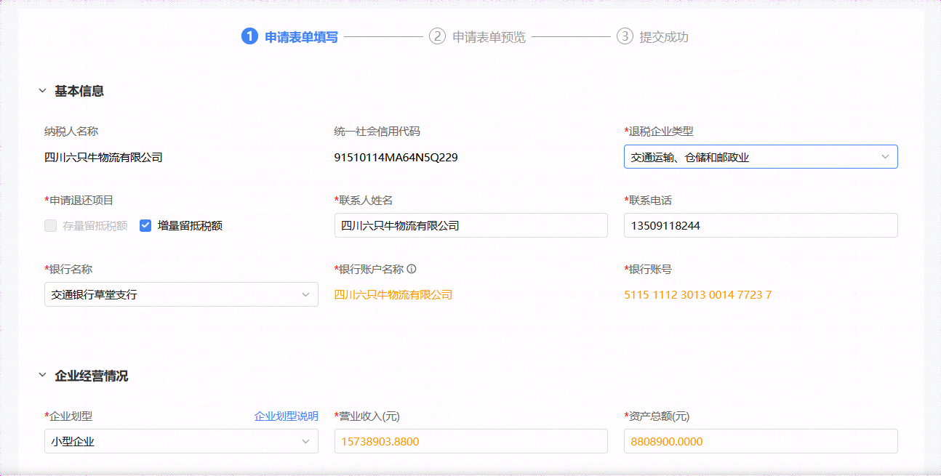
增值税期末留抵退税-业务操作说明
调用税智撑接口预填申请信息。预填率100%

Slide 47
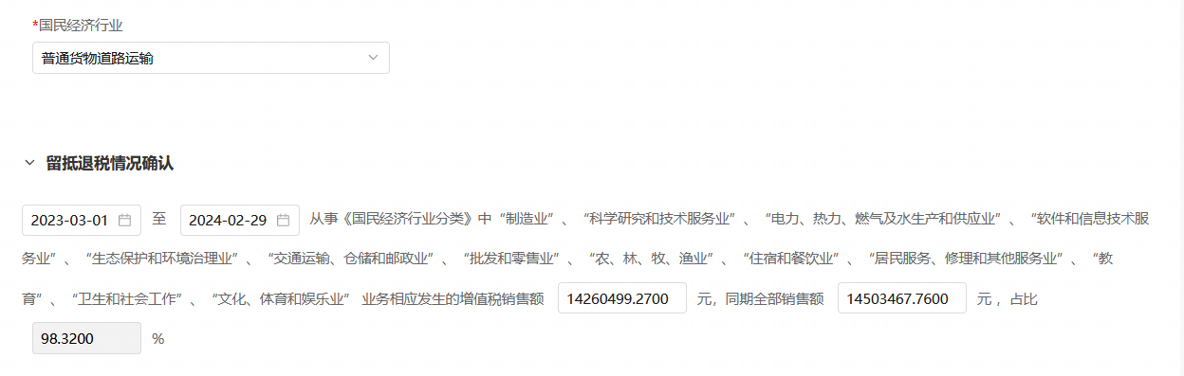
增值税期末留抵退税-业务操作说明

Slide 48
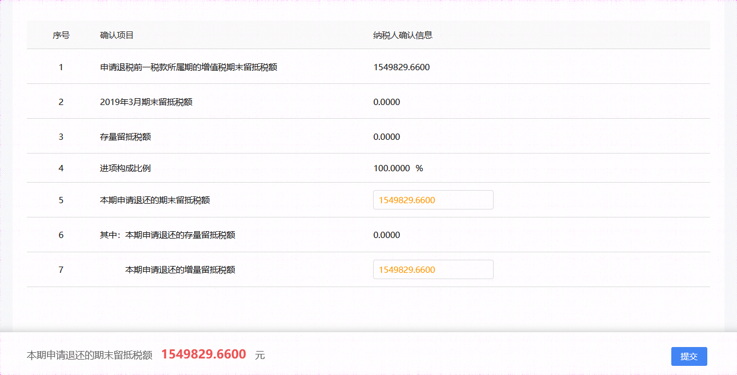
增值税期末留抵退税-业务操作说明

Slide 49
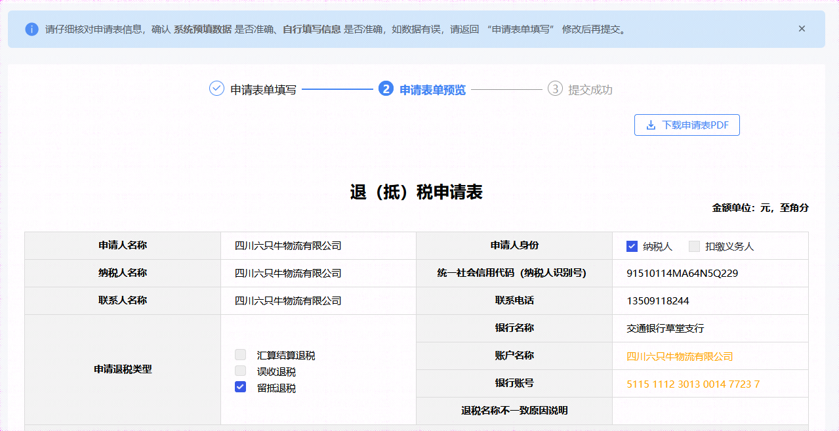
增值税期末留抵退税-业务操作说明

Slide 50
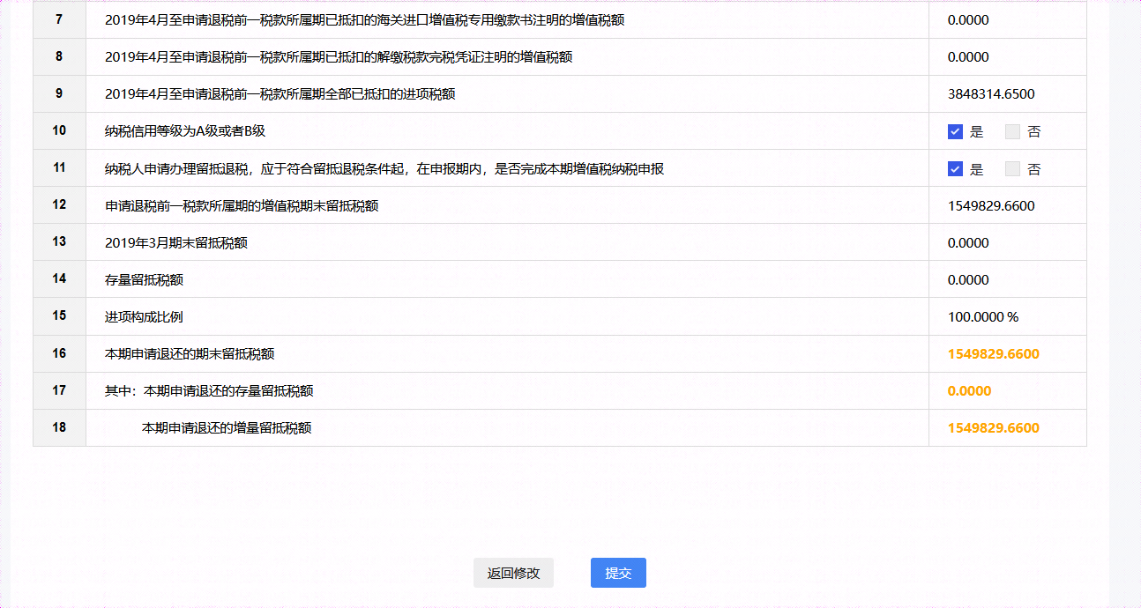
增值税期末留抵退税-业务操作说明
调用核心接口保存退税申请。

Slide 51
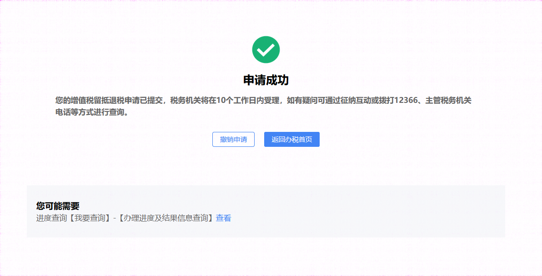
增值税期末留抵退税-业务操作说明

Slide 52
1
增值税及附加税费申报（一般纳税人适用）介绍
2
增值税及附加税费申报（小规模纳税人）介绍
3
增值税留抵退税
目录
Contents
4
出口退(免)税备案
5
免抵退税申报
3
6
退税审核进度查询

Slide 53
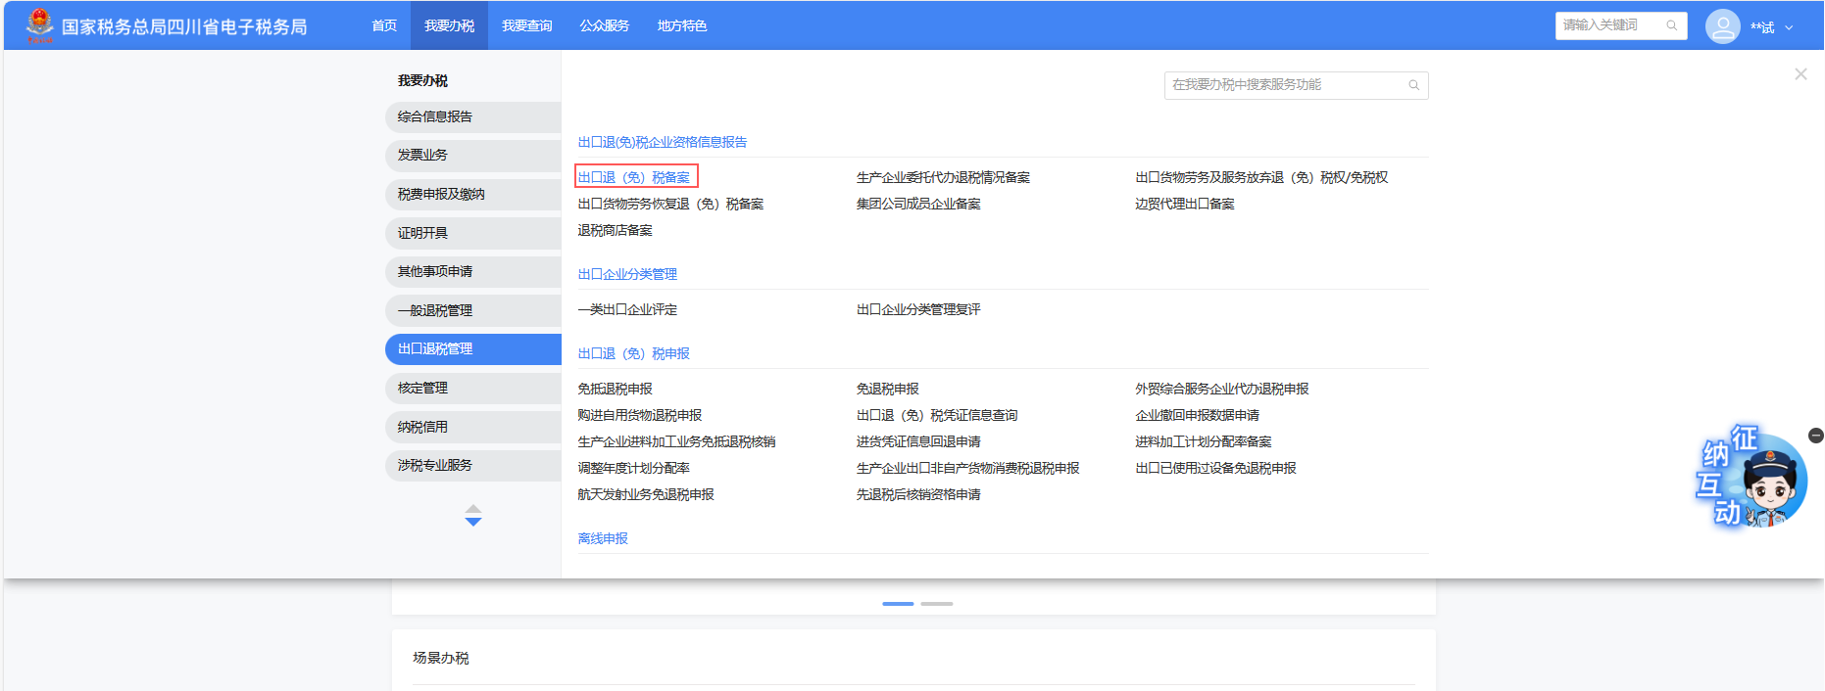
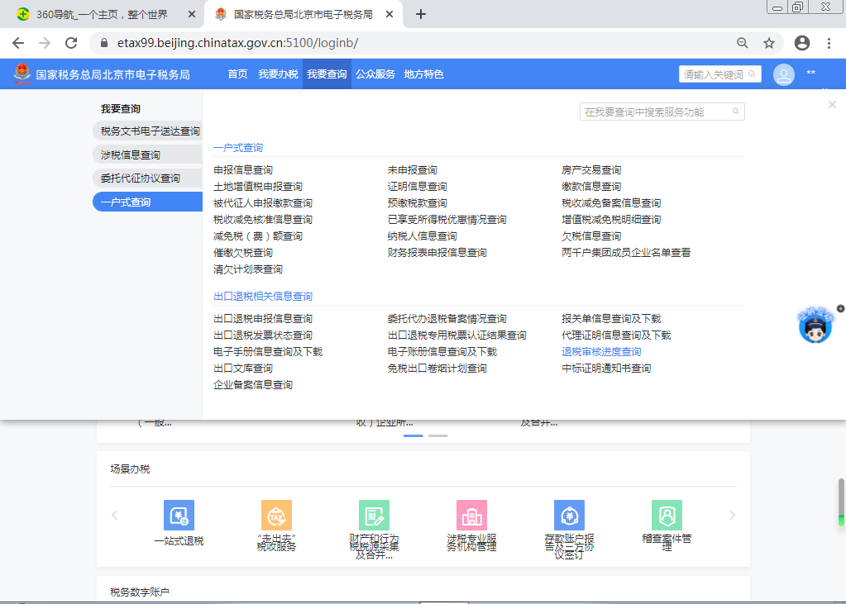
出口退(免)税备案
一、出口退(免)税备案
登录新电子税局后，点击【我要办税】-【出口退税管理】-【出口退(免)税企业资格信息报告】-【出口退(免)税备案】功能菜单。

Slide 54
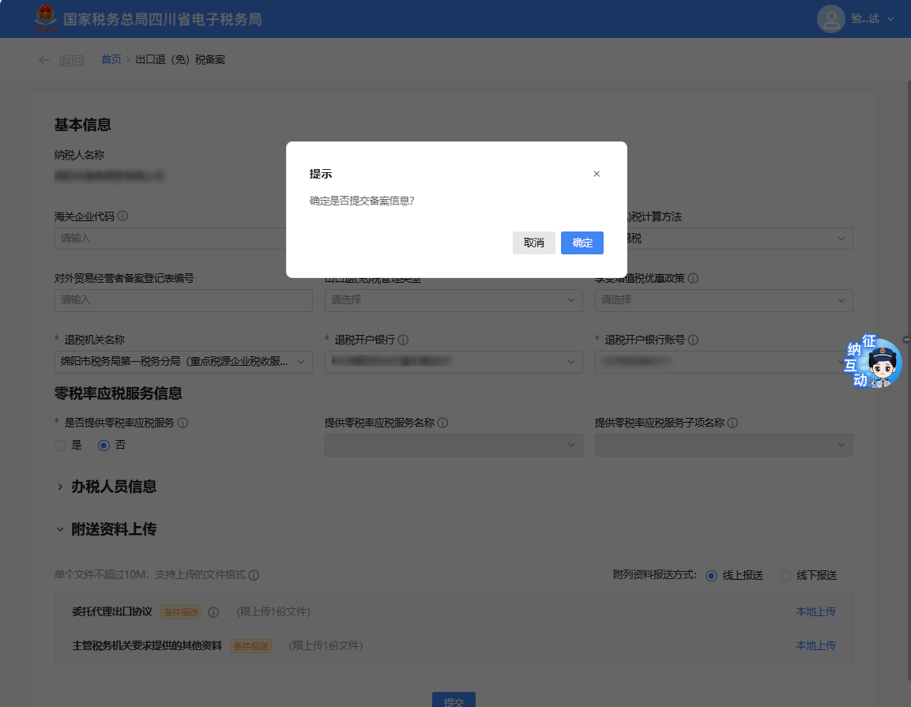
出口退(免)税备案
弹出二次确认提示，点击“取消”按钮则关闭弹窗；点击“确定”按钮则提交到核心征管系统，页面显示申请成功。

Slide 55
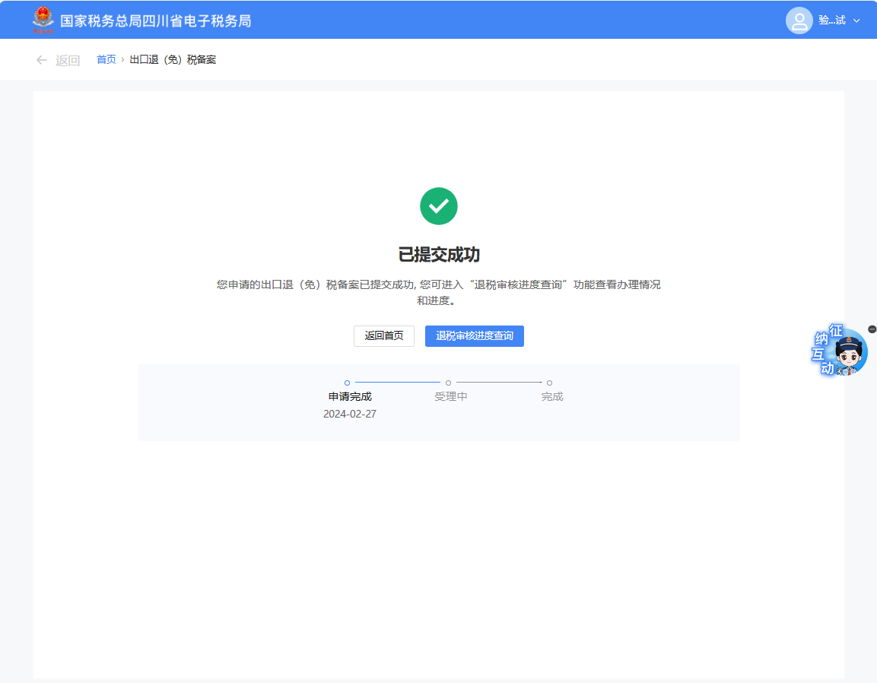
出口退(免)税备案
页面显示已提交成功。

Slide 56
出口退（免）税备案变更
二、出口退（免）税备案变更
按照出口退（免）税备案同样的路径进入系统后，根据纳税人历史办税记录，系统自动匹配备案申请模式，然后纳税人根据实际情况确认预填信息并补录信息。

Slide 57
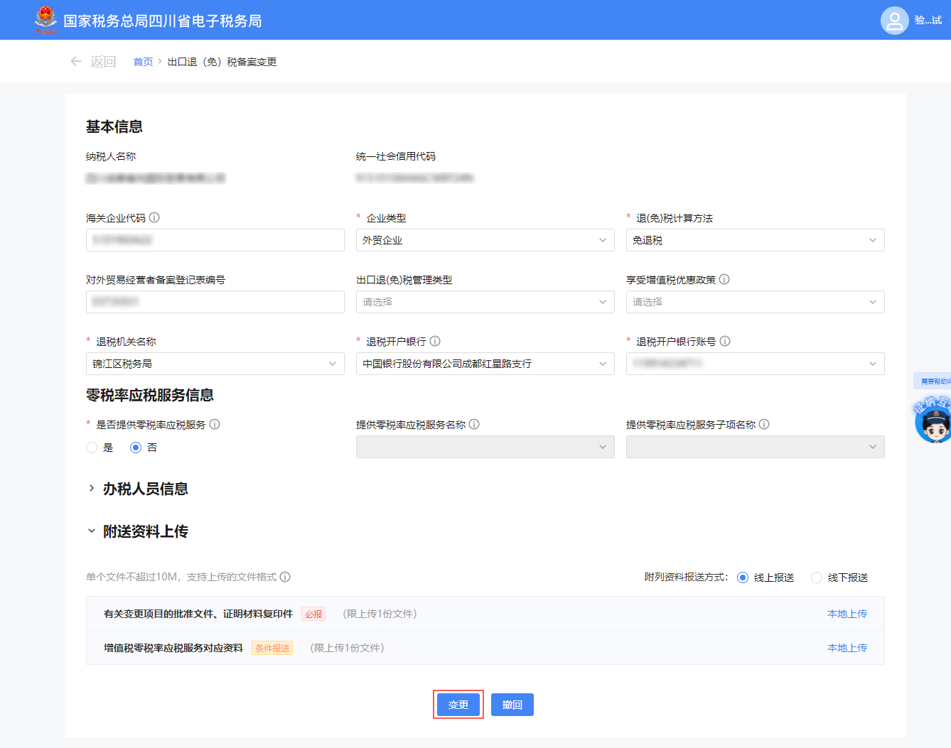
出口退（免）税备案变更
纳税人可修改需要变更的备案信息。
纳税人确认数据无误后，点击“变更”按钮，弹出“变更事项确定”弹出框，展示变更事项详情。

Slide 58
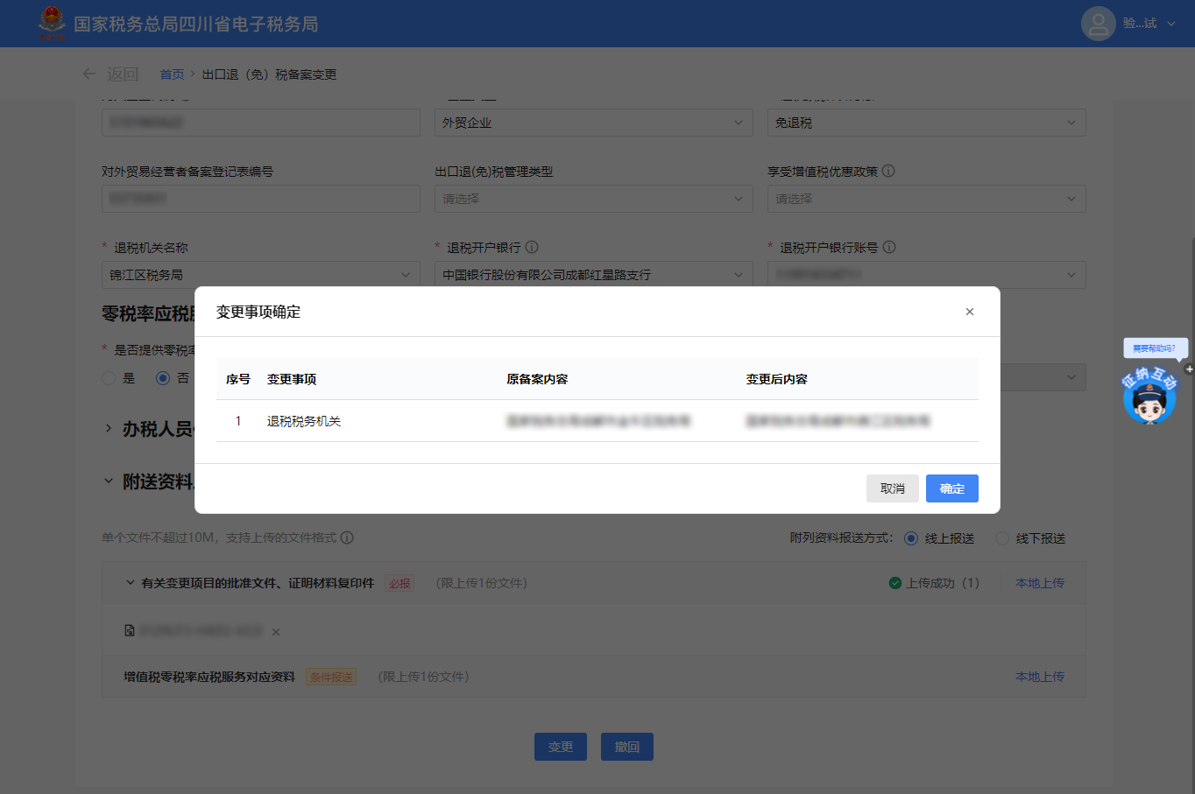
出口退（免）税备案变更
点击“变更事项确定”弹出框中的“确定”按钮后提交到核心，显示申请成功。

Slide 59
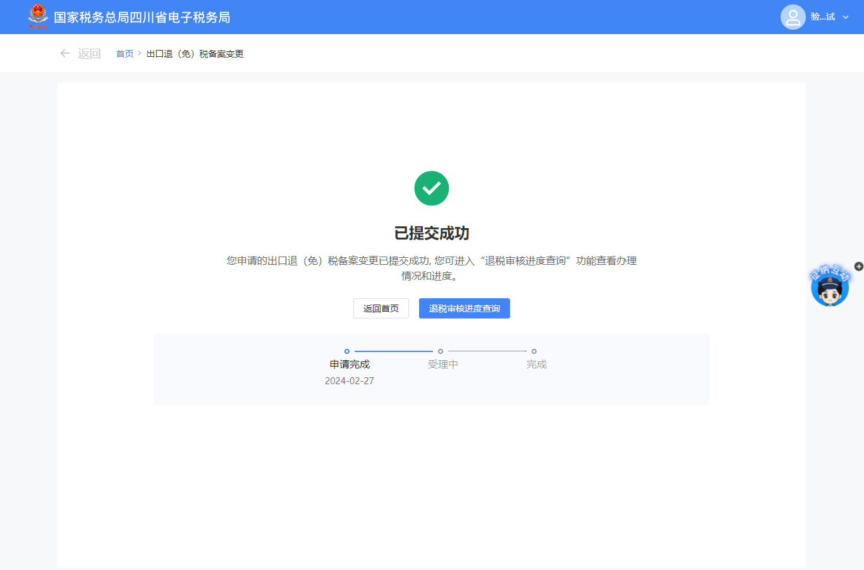
出口退（免）税备案变更

Slide 60
出口退（免）税备案撤回
二、出口退（免）税备案撤回
按照出口退（免）税备案同样的路径进入系统后，根据纳税人历史办税记录，系统自动匹配备案申请模式。若纳税人需要撤回已办理的出口退免税备案，可点击“撤回”按钮进入“出口退（免）税撤回”页面。

Slide 61
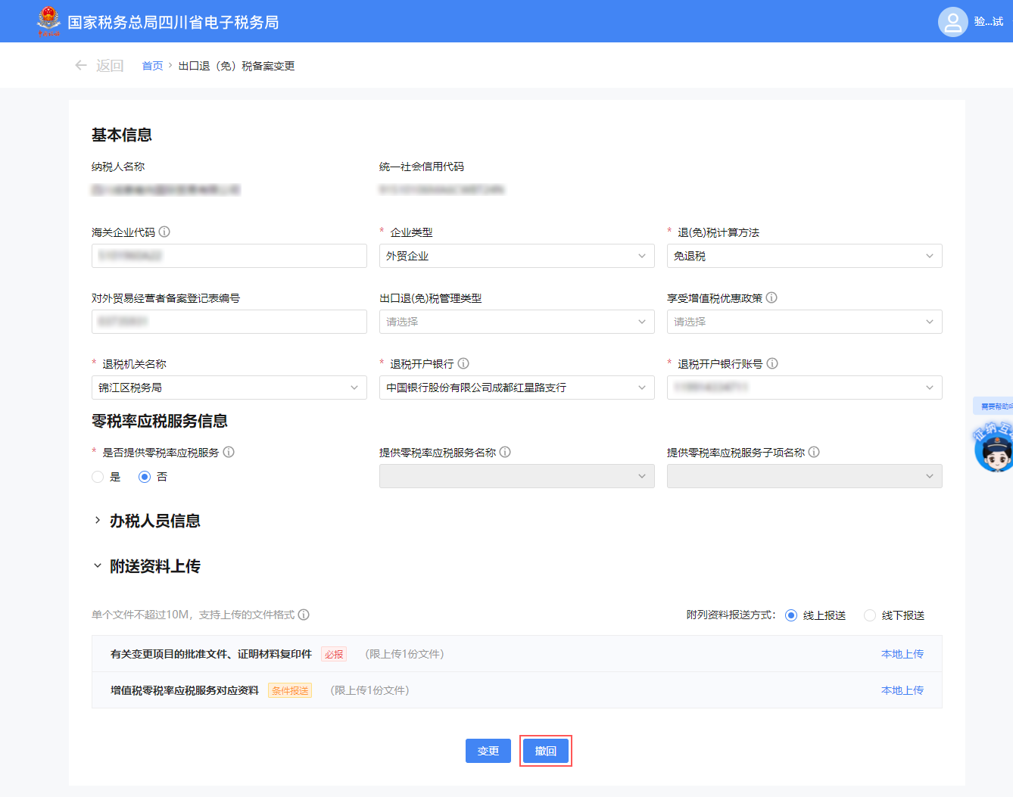
出口退（免）税备案撤回
若纳税人需要撤回已办理的出口退免税备案，可点击“撤回”按钮进入“出口退（免）税撤回”页面。

Slide 62
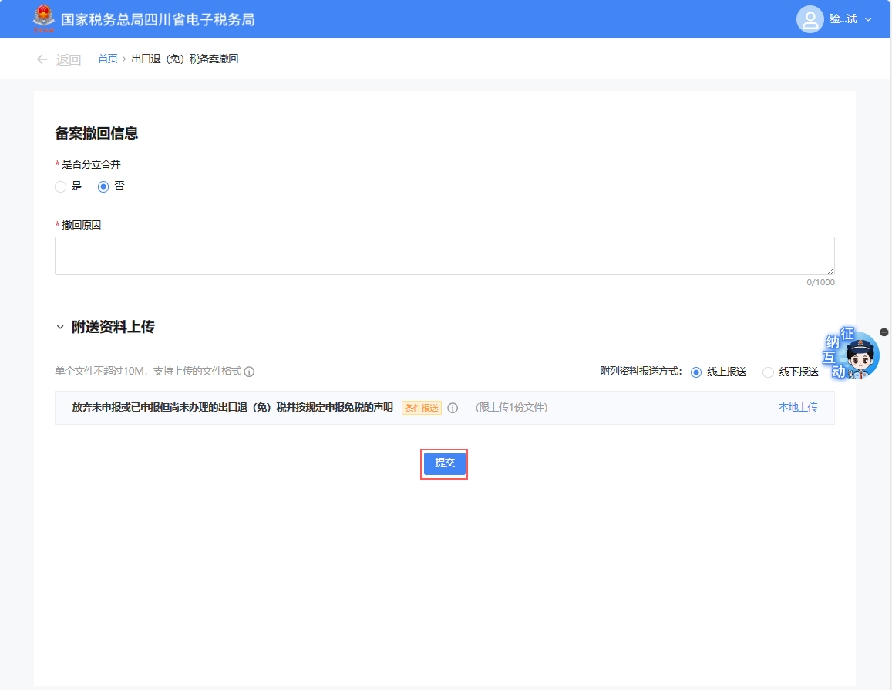
出口退（免）税备案撤回
根据实际情况选择“是否分立合并”，默认为“否”。

Slide 63
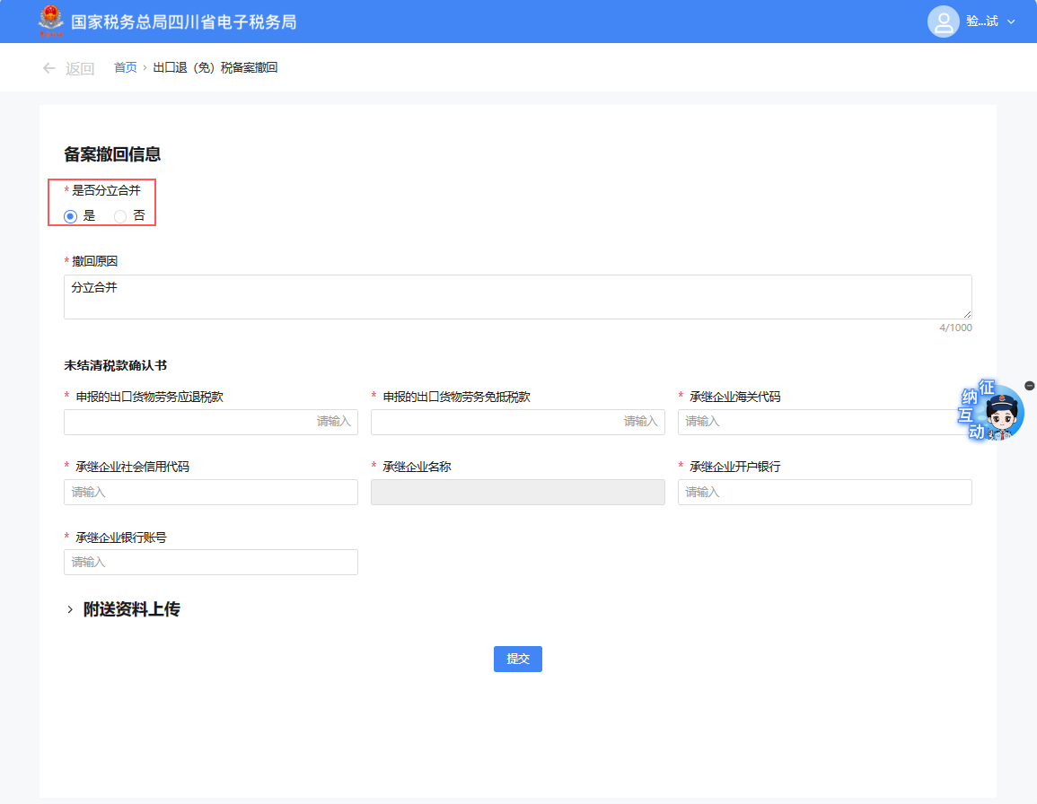
出口退（免）税备案撤回
选择为“是”时，展示“未结清税款确认书”模块。

Slide 64
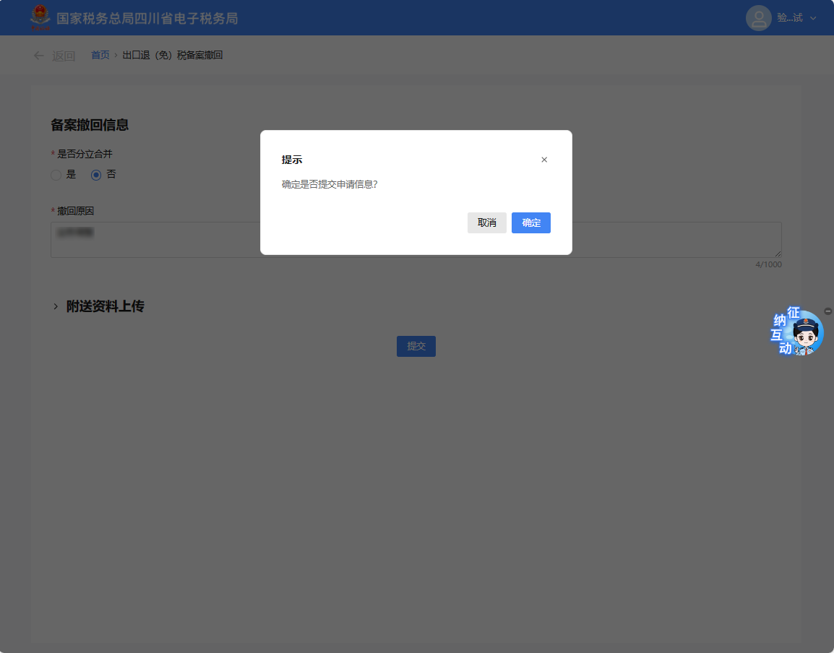
出口退（免）税备案撤回
纳税人确认无误后，点击“提交”按钮，弹出二次确认提示，点击“取消”按钮则关闭弹窗；点击“确定”按钮则提交到核心，页面显示申请成功。

Slide 65

出口退（免）税备案撤回

Slide 66
1
增值税及附加税费申报（一般纳税人适用）介绍
2
增值税及附加税费申报（小规模纳税人）介绍
3
增值税留抵退税
目录
Contents
4
出口退(免)税备案
5
免抵退税申报
3
6
退税审核进度查询

Slide 67
1. 功能路径

Slide 68
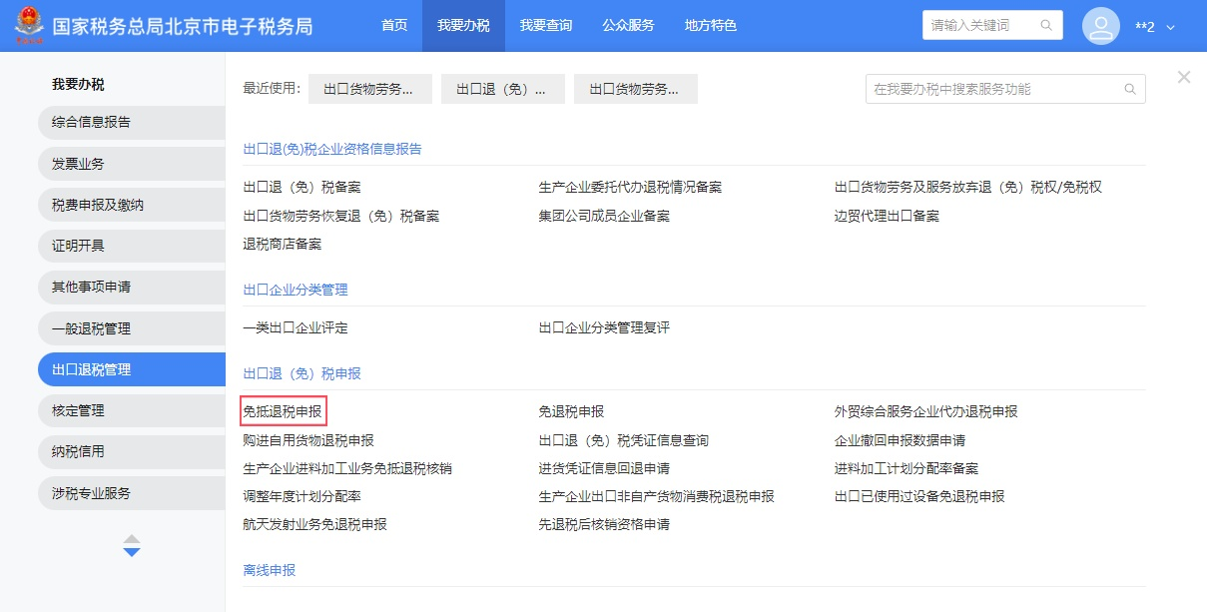
免抵退税申报
1.我要办税-出口退税管理-出口退免税申报-免抵退税申报。

Slide 69
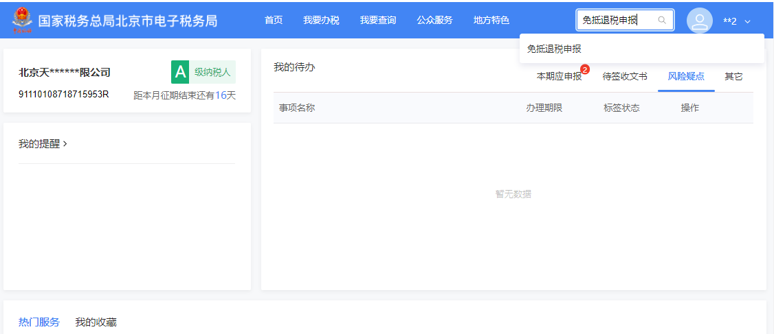
免抵退税申报
2.通过首页搜索栏输入关键字查找出的“免抵退税申报”进入。

Slide 70
2. 新旧电局差异

Slide 71
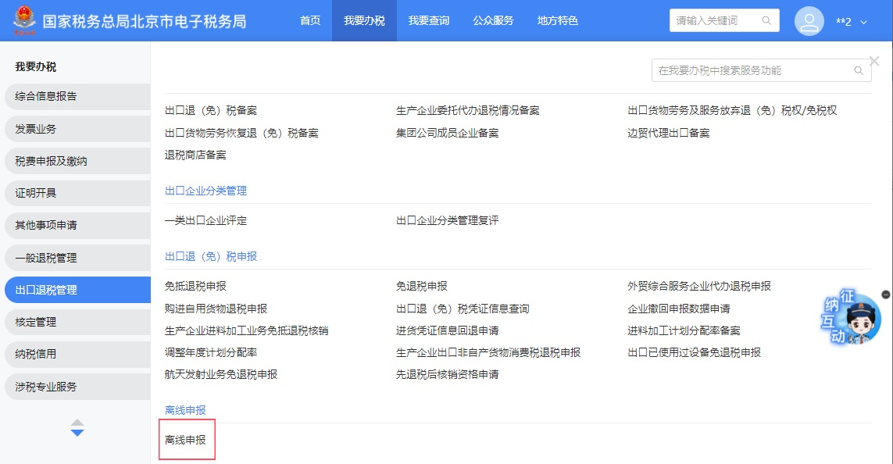
免抵退税申报
1.离线申报差异：新电局功能路径为“我要办税-出口退税管理-离线申报”

Slide 72
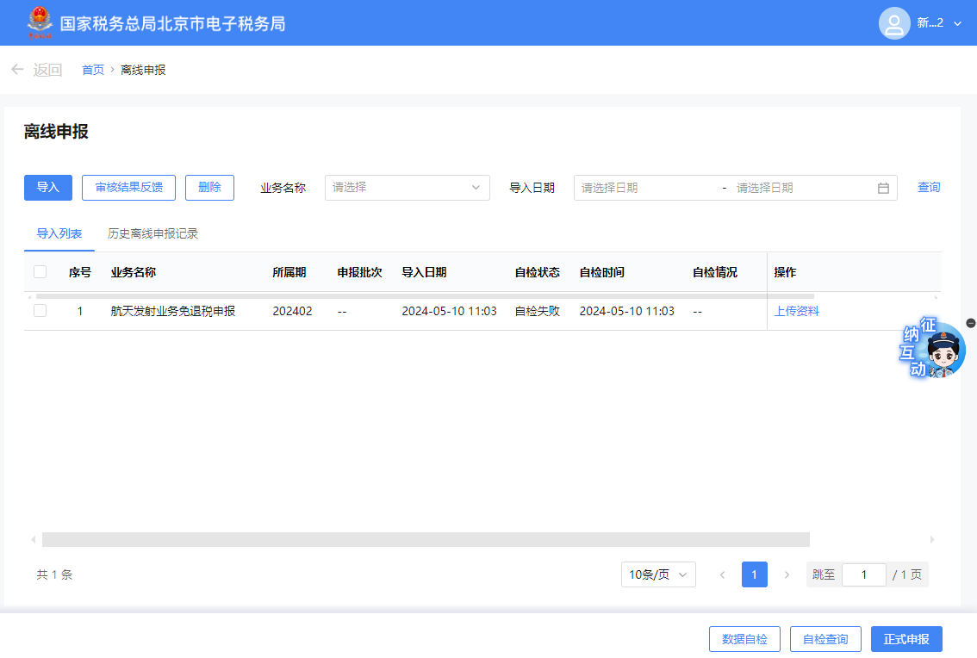
免抵退税申报
提供导入、审核结果反馈、删除、上传资料、数据自检、自检查询、正式申报按钮。

Slide 73
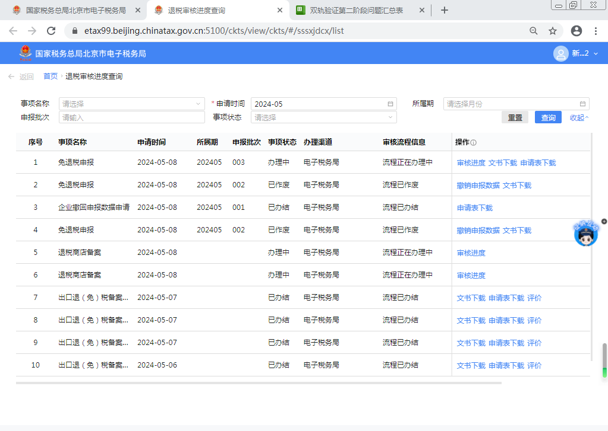
免抵退税申报
纳税人在退税审核进度查询-文书下载里，可以下载并查看文书

Slide 74
免抵退税申报
3.退税审核进度查询差异：可以查看审核进度、下载文书和证明、撤销申报数据。

Slide 75
1
增值税及附加税费申报（一般纳税人适用）介绍
2
增值税及附加税费申报（小规模纳税人）介绍
3
增值税留抵退税
目录
Contents
4
出口退(免)税备案
5
免抵退税申报
3
6
退税审核进度查询

Slide 76
退税审核进度查询
一、功能路径
登录新电子税局后，点击【我要查询】-【一户式查询】-【退税审核进度查询】功能菜单。

Slide 77
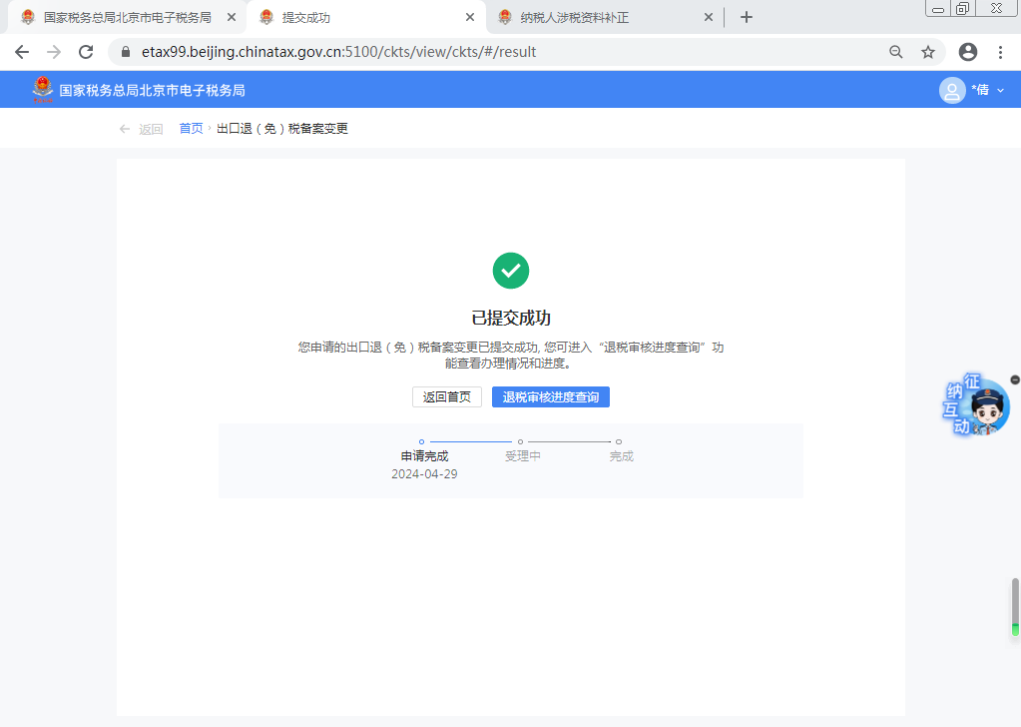
退税审核进度查询
在提交相应流程后提出的提交成功对话框中的“退税审核进度查询”按钮也可以进入到“退税审核进度查询”功能菜单。

Slide 78
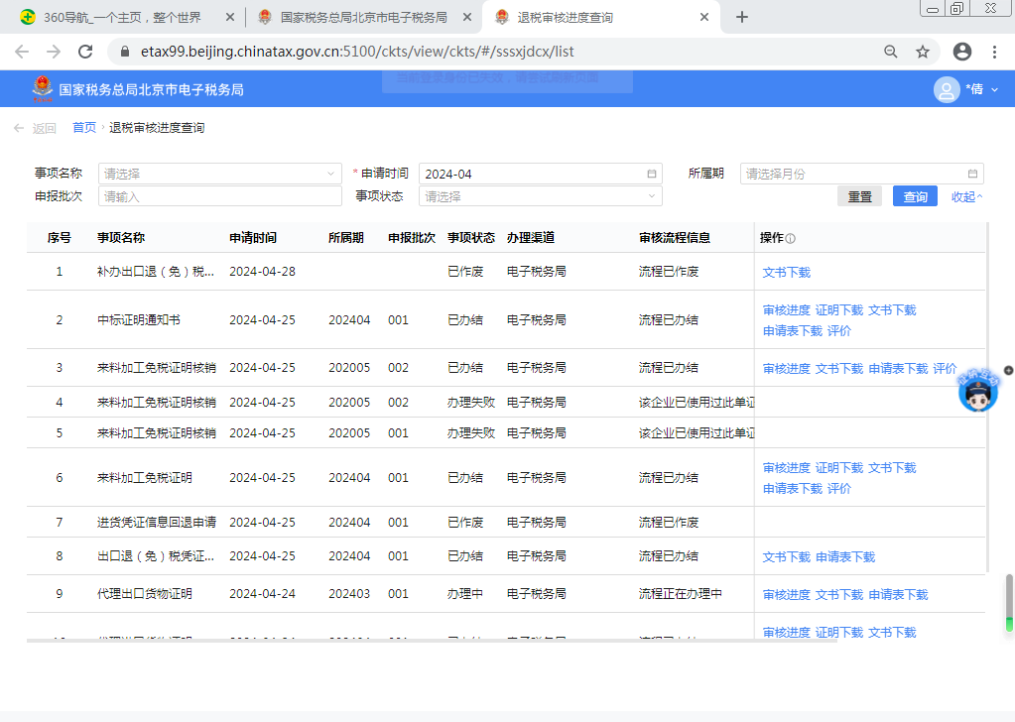
退税审核进度查询
二、操作流程
进入退税审核进度查询界面后，可以看到所有的出口退税相关流程。

Slide 79
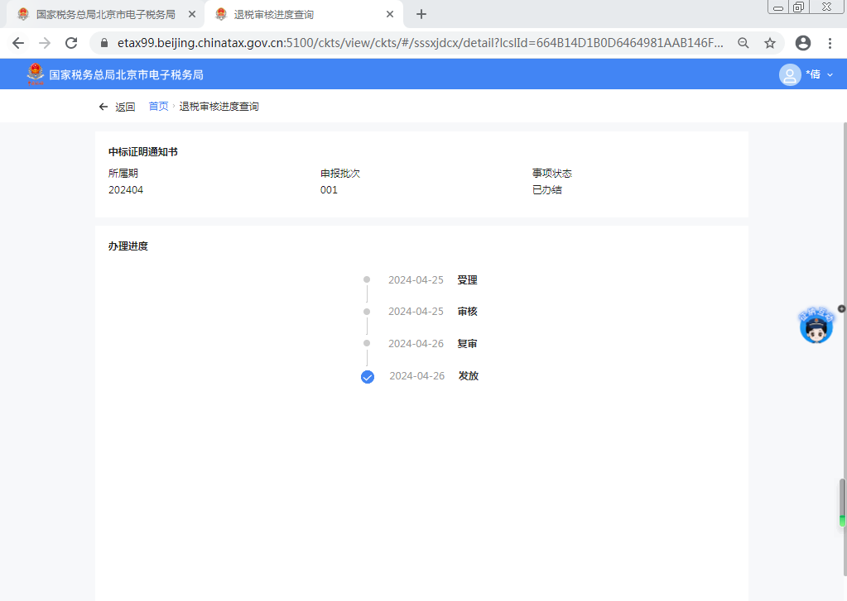
退税审核进度查询
点击“审核进度”按钮可以查询到相应流程的审核进度。

Slide 80

退税审核进度查询
点击“文书下载”按钮可以查询到出具的相关税务文书。在弹出的对话框中点击“文书下载”可以下载PDF格式的税务文书。

Slide 81
退税审核进度查询
对于已作废的流程，纳税人可以点击“撤销申报数据”，将原数据退回到录入环节进行修改。
注意，仅限在核心征管中点击“作废”的流程才能撤销申报数据。

Slide 82

感谢观看

